Slide 1
AI Learning Kit & Edge Computing

Slide 2
課程開始前請先安裝以下兩個軟體
Putty: 遠端連線
--windows:
https://www.chiark.greenend.org.uk/~sgtatham/putty/latest.html
--mac (linux) :
直接在本地端的終端機上使用 ssh 連線
Xming: 在本底端顯示遠端的圖形介面
-- windows:
https://sourceforge.net/projects/xming/files/latest/download
--mac :
https://www.xquartz.org/
Notes:
Mac的還要再確認!

Slide 3

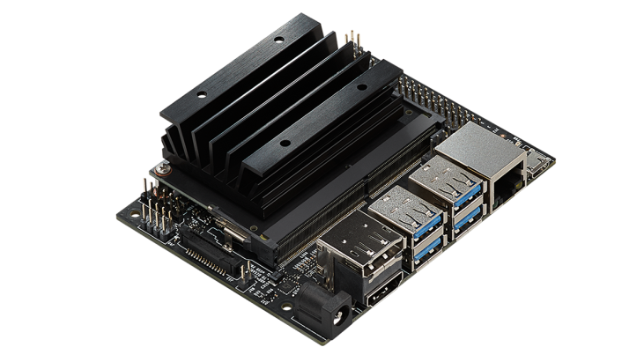

如何使用Jetson Nano
連接螢幕 (HDMI | DP)
透過網路使用筆電使用與顯示 (putty & Xming)

Slide 4
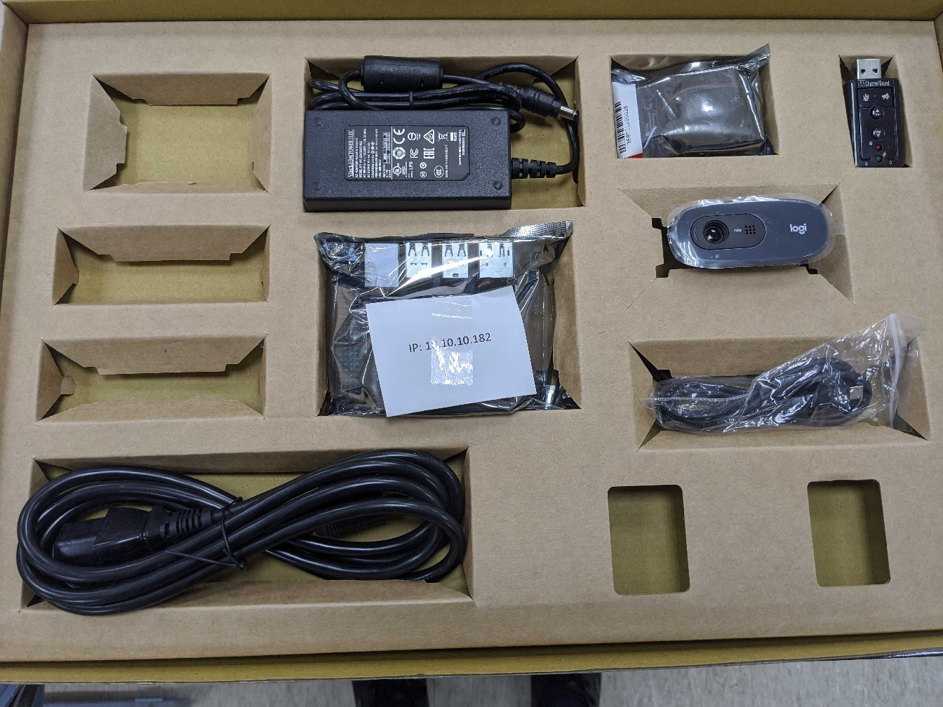
設置 Jetson Nano
電源線
網路線
microUSB to USB
攝影機
Notes:
修改圖片為實際擺設的圖片

Slide 5
Windows 遠端連線

Slide 6
使用SSH (PUTTY) 連線到 Jetson Nano
USB 連線
Nano 接上micro USB <-> 筆電接上USB，透過 ssh 連線至192.168.55.1 (NVIDIA預設的IP)，此連線方式只能遠端控制 Nano，Nano 無法上網，我們可以在終端機輸入 ifconfig 查看 Nano 的實體網路IP，接者使用實體網路IP重新連線到 Nano
網路線連線
Nano 接上網路線，透過 SSH 連線IP
Notes:
講為什麼這麼做

Slide 7
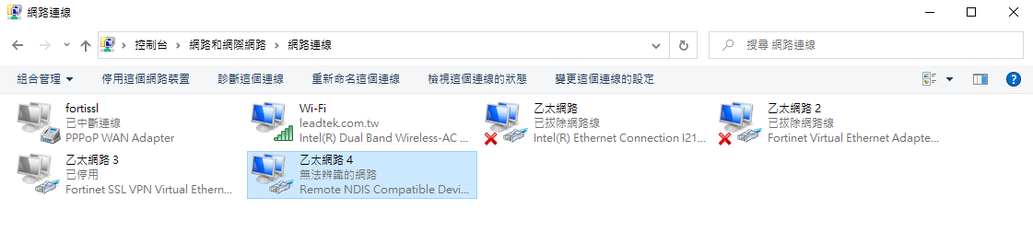
網路設定
將筆電與 Nano 的 USB 線連接好之後，設定筆電的IP位置
1.點選此網路

Slide 8
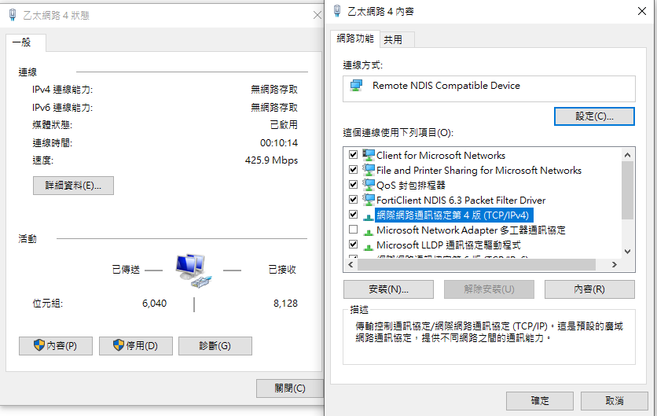
網路設定
3. 點選進入IPv4
2.點選內容

Slide 9
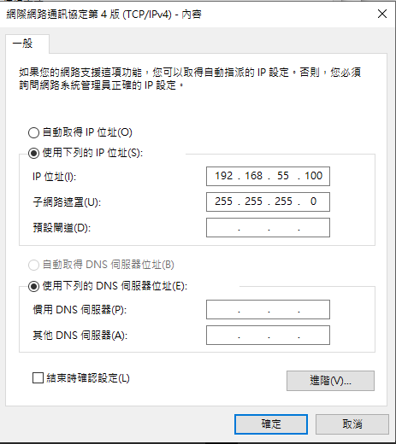
網路設定
4. 設定 IP 位置
5. 確認儲存

Slide 10
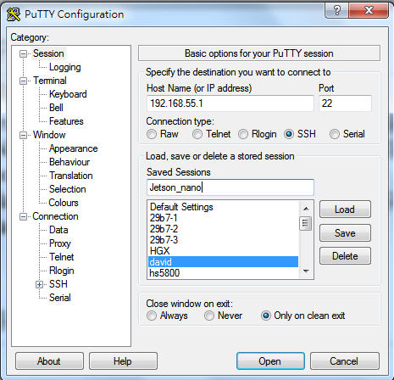
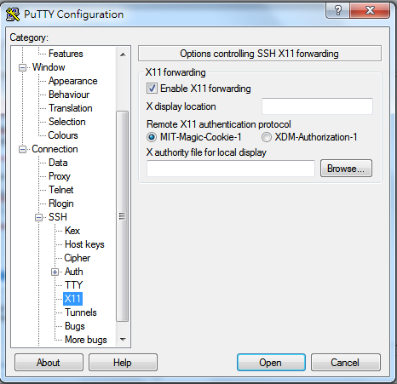
使用PUTTY連線至Jetson Nano
4.勾選Enable X11 forwarding
1.輸入預設IP:192.168.55.1
2.輸入名稱
3.點選Connection->SSH->X11

Slide 11
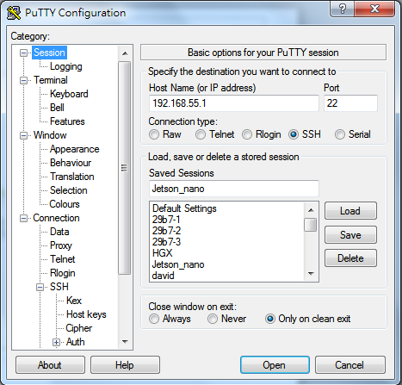
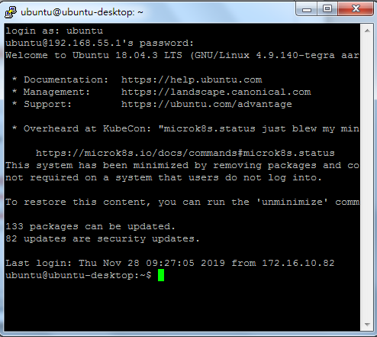
使用PUTTY連線至Jetson Nano
5.回到Session
8.輸入帳號密碼: 皆為 : ubuntu
6.儲存此Session
7.開啟此Session

Slide 12
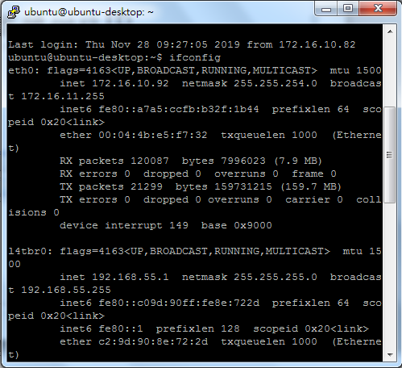

查看Jetson Nano 實體網路IP
1.輸入ifconfig
5.修改IP 為實體網路IP
2.找到實體網路IP
4.點選 load
3.點選 Nano 的session
5.儲存session

Slide 13
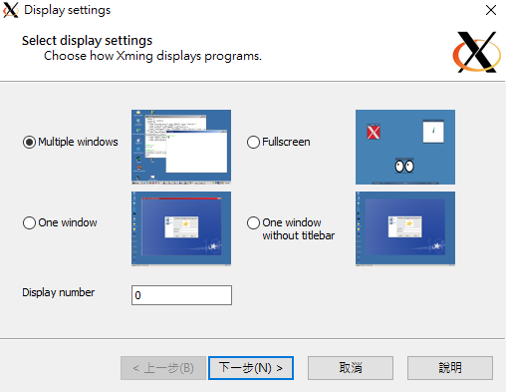
開啟Xming
持續點選下一步，就可以開啟Xming

Slide 14
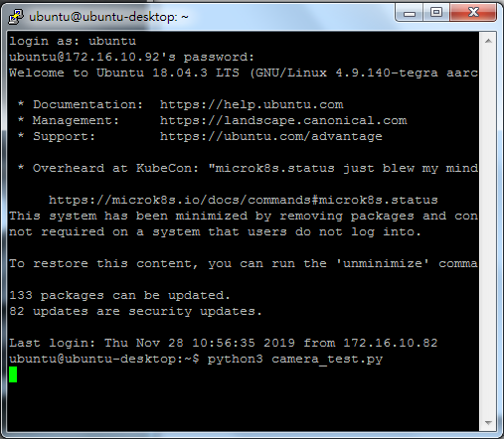
測試鏡頭
4.輸入帳號密碼: 皆為 : ubuntu
2.點選 load
1.點選 Nano 的session
5.測試鏡頭 :
python camera_test.py
3.開啟此Session

Slide 15
Linux(mac) 遠端連線

Slide 16
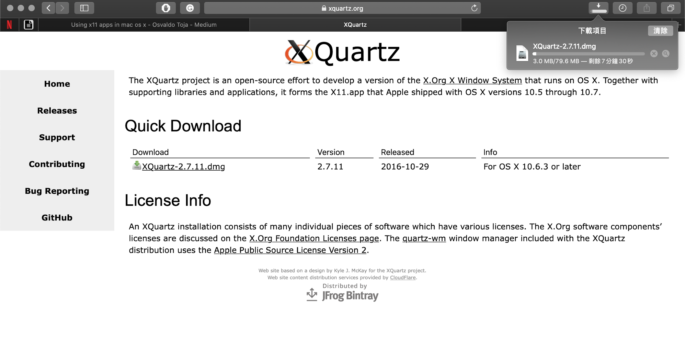
下載安裝 xquartz
下載xquartz（開啟下載項目可看到下載狀態）

Slide 17
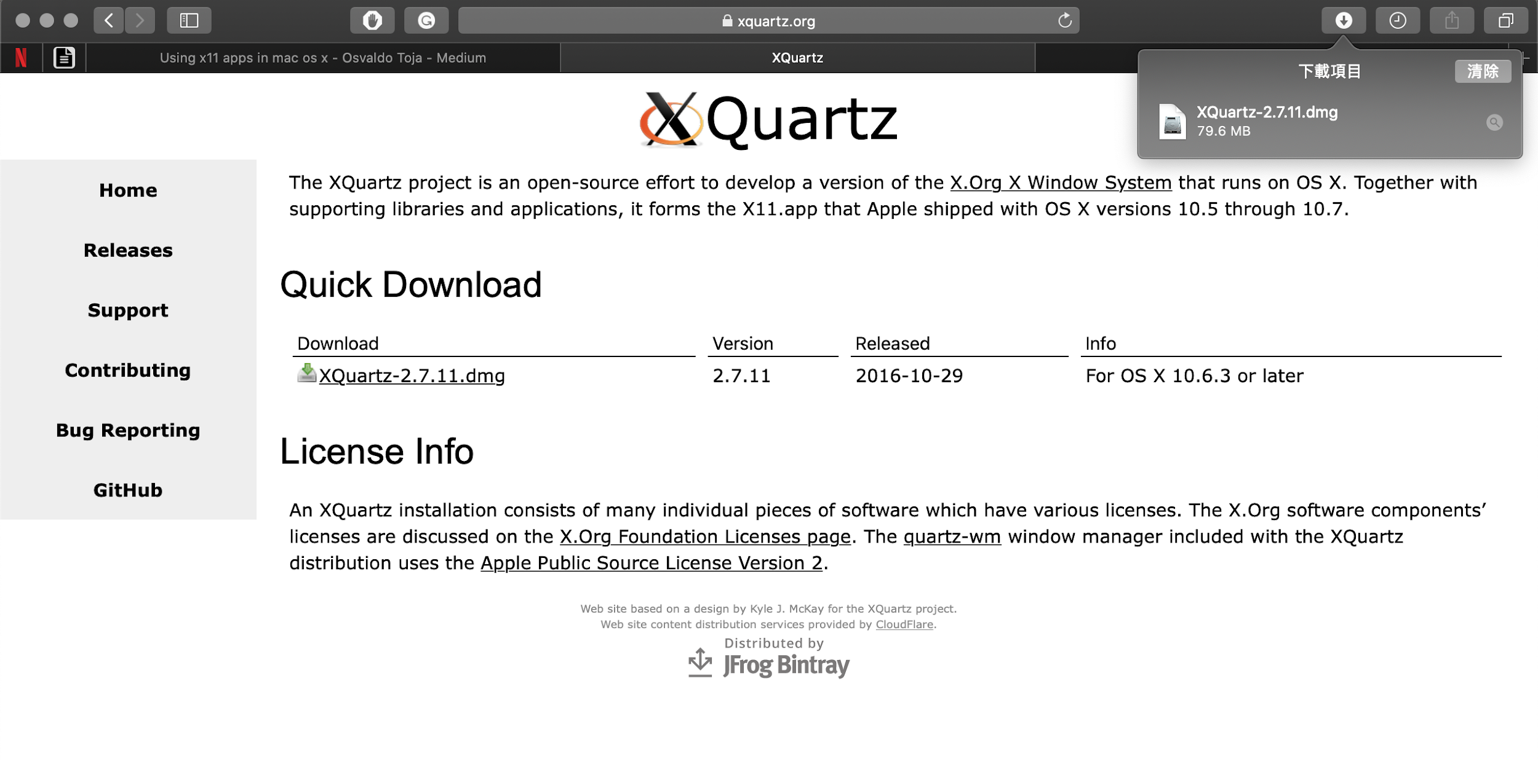
下載完成後，將檔案點兩下開啟

Slide 18
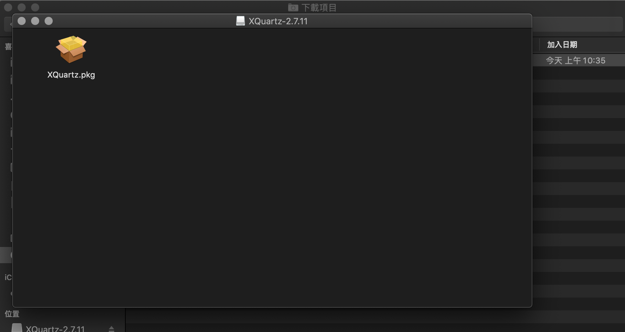
再將ＸQuartz.pkg檔案點兩下開啟

Slide 19
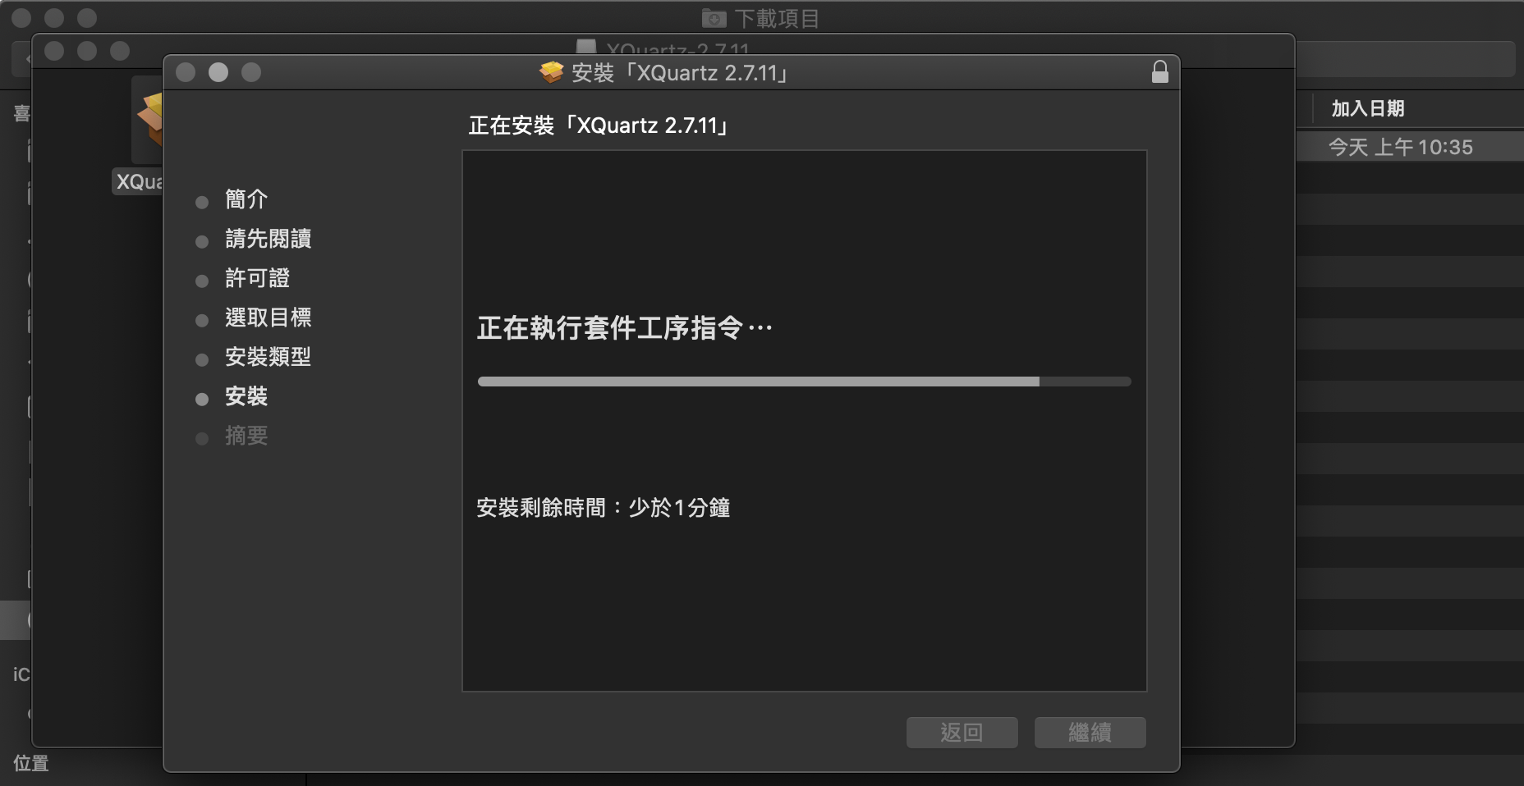
一直按繼續便可開始安裝

Slide 20
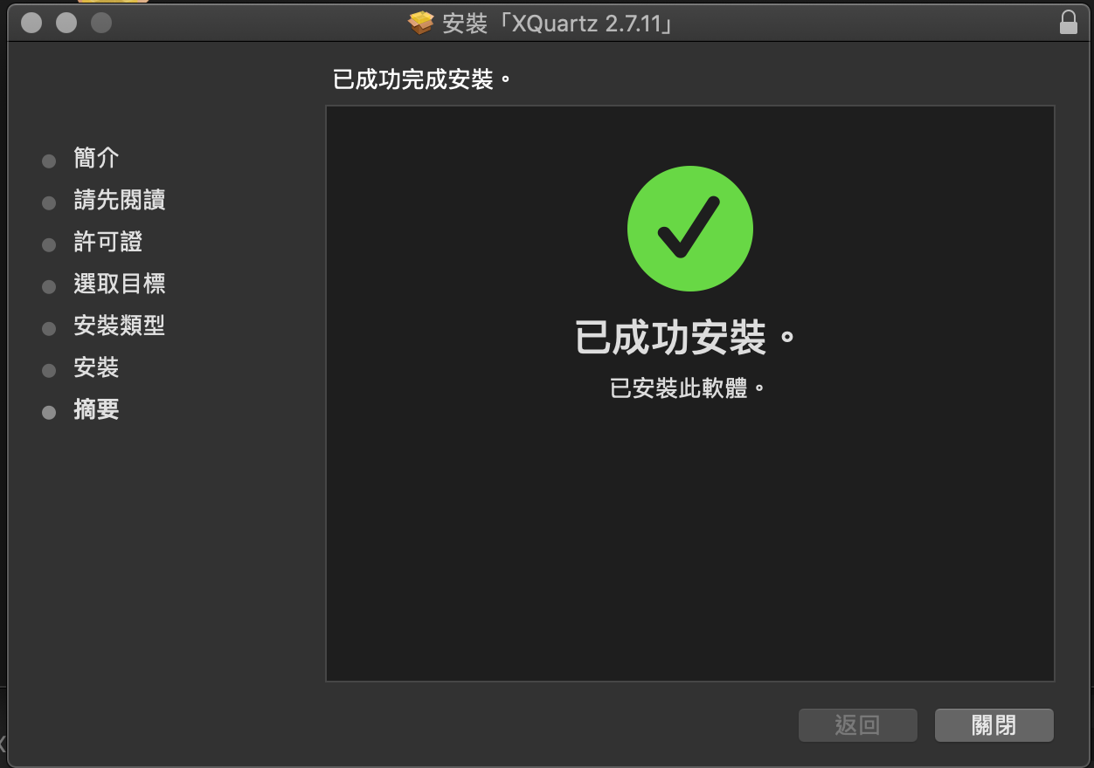
看到此畫面，安裝便完成了！

Slide 21
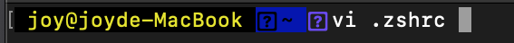
需要將本機端的顯示開啟，在進行遠端連線時，才可以將遠端機器畫面在本機端顯示。
進入.zshrc文件，到終端機請輸入以下指令:
vi .zshrc

Slide 22
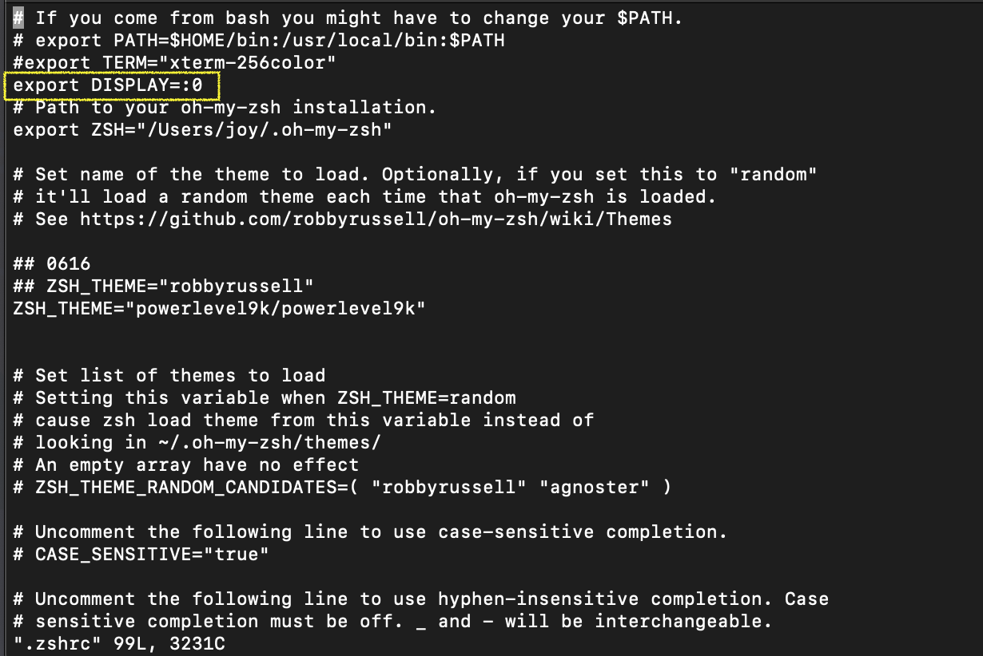
在.zshrc文件上加入下面指令，按鍵盤中 I 鍵就可以開始修改文件
export DISPLAY=:0

Slide 23
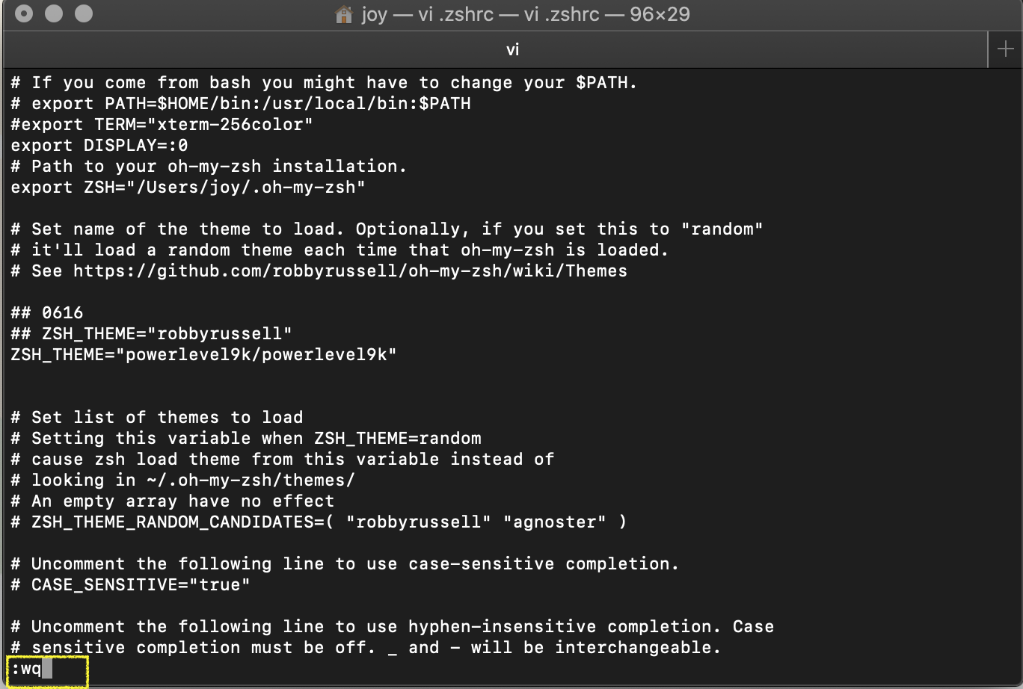
加入後，儲存和退出檔案
按鍵盤中的ESC鍵後退出編寫模式並輸入以下指令:
:wq

Slide 24
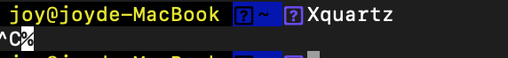
激活剛編輯之檔案
開啟xquartz後，在進行遠端連線時，便可顯示畫面

Slide 25
ssh 連線至 Jetson nano
進入筆電的 terminal 使用 ssh 登入
ssh –X ubuntu@10.XXX.XXX.XXX
範例: ssh –X ubuntu@10.10.10.117
帳號:ubuntu
密碼:ubuntu
測試鏡頭
python camera_test.py

Slide 26
簡報大綱
TensorRT 使用情境
AI Inference 、邊緣運算
TensorRT 簡介
AI Inference + TensorRT 實作
水果辨識
Imagenet 多物種辨識
人臉辨識

Slide 27
邊緣運算是什麼?

Slide 28
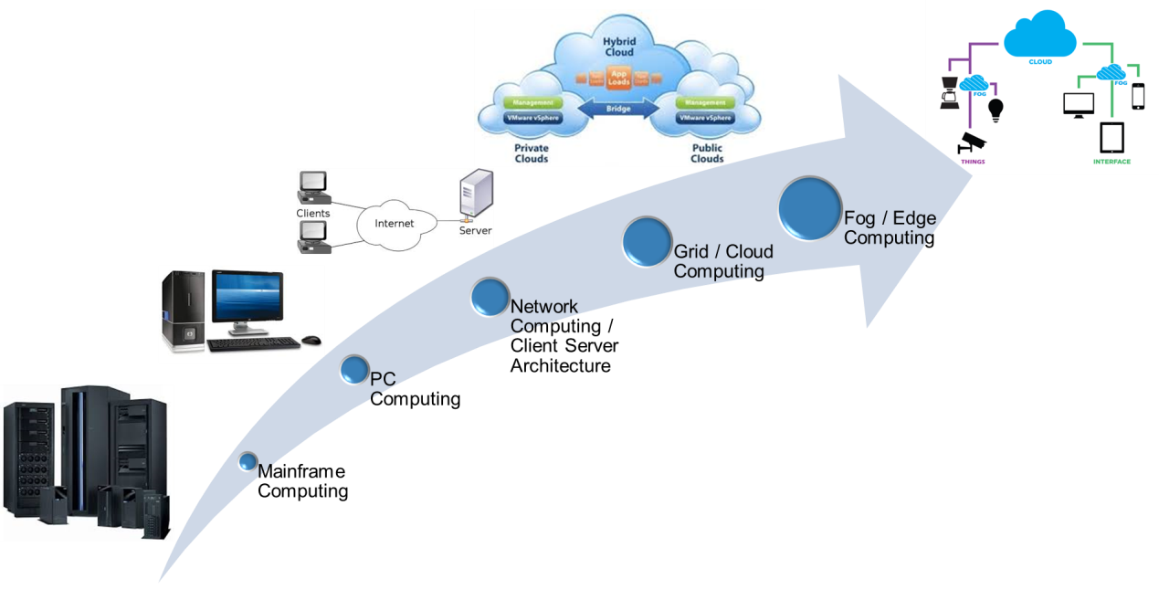
資訊產業發展架構
Notes:
從早期的Mainframe架構發展到個人電腦時代，進而進入到網路的Client / Server架構，再發展至近年來Cloud Computing的架構，而如今即將迎來的是Edge Computing時代(圖一示)
雲端運算，只要使用者能透過網路、由用戶端登入遠端進去伺服器進行操作，就稱為雲端運算，
雲端運算可簡單分為公有雲或是私有雲，公有雲像是AWS (Amazon web service) ，是透過租賃的方式向雲端供應商借用資源(例如GPU 使用量 、CPU、存放的記憶體...等等)
私有雲則不需要透過租賃的方式租借資源，通常是透過私有網路與伺服器溝通，這個雲端的佈署模式有較高的安全性。
但是傳統的運算與雲端運算已經無法滿足實際應用的需求， AI發展初期主要由雲端運算主導，但在網路頻寬、通訊延遲、資料安全等限制因素下，受到限制，近年來 AI 的迅速發展，運算任務需要轉移至終端裝置 (邊緣運算設備)或就近的網路設備上，邊緣運算因而興起。接下來介紹邊緣運算與雲端運算的差異。。。

Slide 29

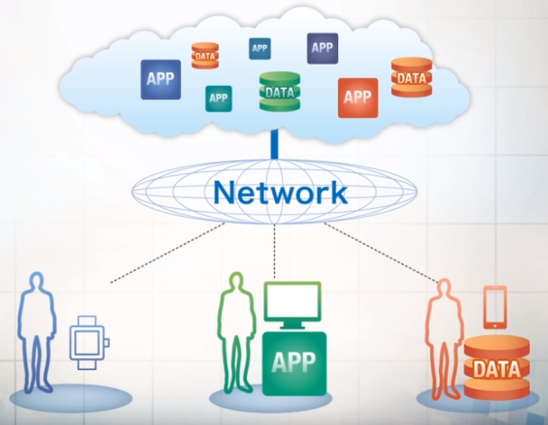
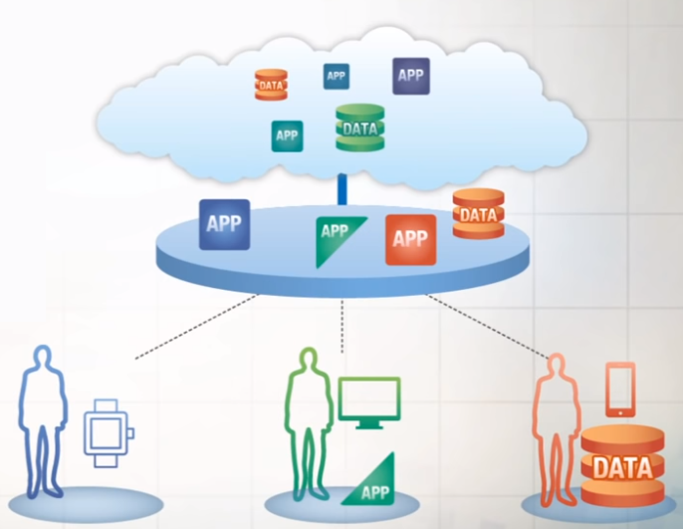
從雲端運算到邊緣運算
雲端運算
邊緣運算
Higher Latency
Lower Latency
Business Intelligence
Real-time Analytics
https://www.youtube.com/watch?v=RjMS15V_7nQ
Notes:
雲端運算和邊緣運算之間的主要區別在於集中式運算環境，在雲端運算中，數據在集中位置被收集、處理和分析。另一方面，邊緣運算基於分佈式運算環境。在雲解決方案中無需選擇雲端運算和邊緣運算，它們不會相互“競爭”，它們只是相互補充和工作共同為應用程序提供更好的性能。
雲端運算是把所有的數據、分析、應用程式集中處理，主要是透過網路傳輸的方式雲端主機接收資料再傳送到其他設備上顯示，但是這個方法會造成較大的延遲
透過雲端運算與邊緣運算的結合不但可以降低延遲增加效率，也可以有效的 節省成本，因為。。。

Slide 30
邊緣運算運用場景

Slide 31
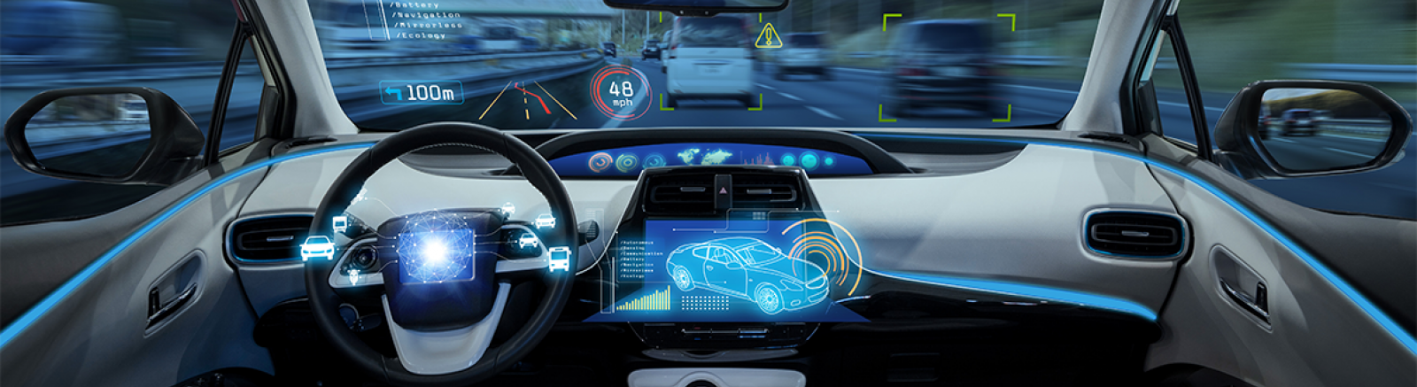
自動駕駛汽車
車輛在行駛時需要從周圍的環境獲取大量的數據並且即時的計算才能正常的工作，如使用雲端計算會發生延遲。

Slide 32
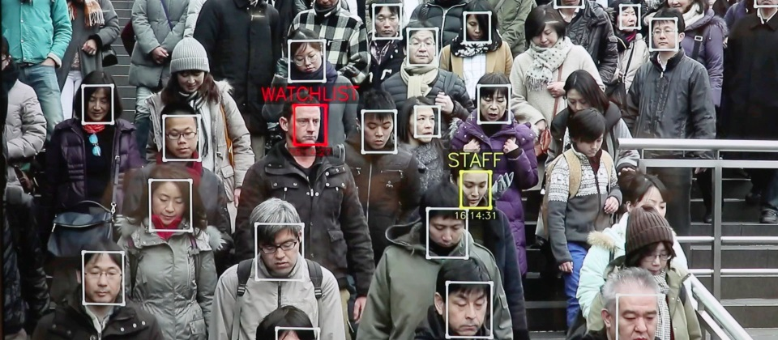
人臉辨識應用
https://www.ithome.com.tw/tech/121694
Notes:
國外也有針對加速通關的應用，但更多是基於反恐及安全因素的犯罪偵防應用，畢竟歐美恐怖攻擊事件頻傳。例如2017年美國國土安全部（DHS），開始於全美9座國際機場，安裝臉部掃描裝置，對所有離境旅客施行臉部辨識，包含外國旅客及美國公民，目的是為了與DHS的資料庫進行身分核對。

Slide 33
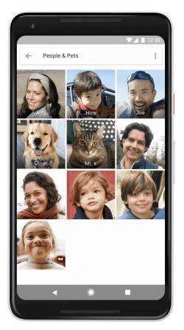
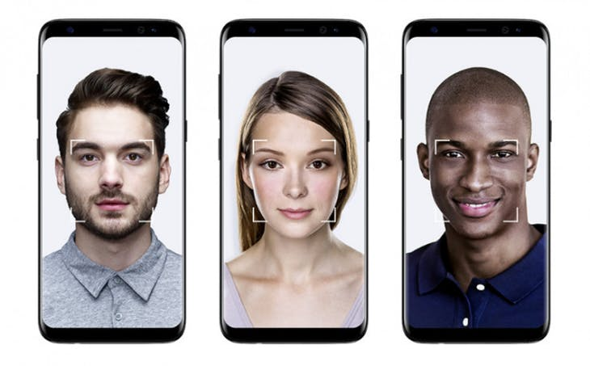
人臉辨識應用-應用程式
Google相簿透過人臉辨識幫你區分相片。
手機人臉辨識解鎖
https://applebase.net/face-detection-in-google-photos-app-now-recognizes-cats-and-dogs-by-name/

Slide 34
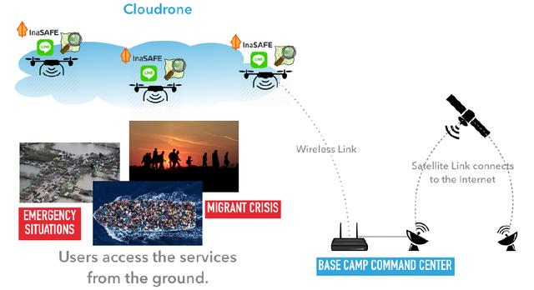
無人機
https://kknews.cc/tech/np32rp2.html
Notes:
無人機可以飛到人跡罕至的危險區域進行探險，並以特有方式拍攝鳥瞰圖像。 邊緣計算（Edge Computing ）使無人機能夠檢查數據並實時響應數據。例如，當無人機識別到車禍時，該設備可以向附近的行人提供關於殘骸的有價值的信息。

Slide 35

醫療保健
醫療手錶 : 手錶可偵測並記錄心律、心跳或者使移動的步伐，將此資料回傳至手機後進行分析

Slide 36
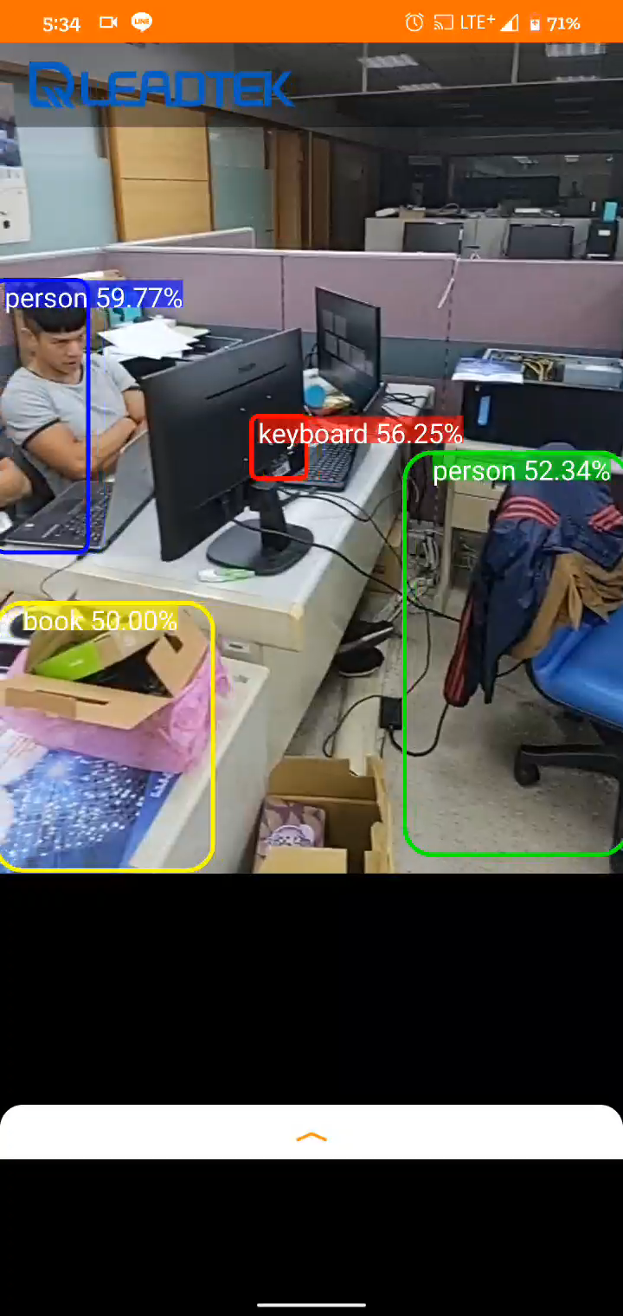
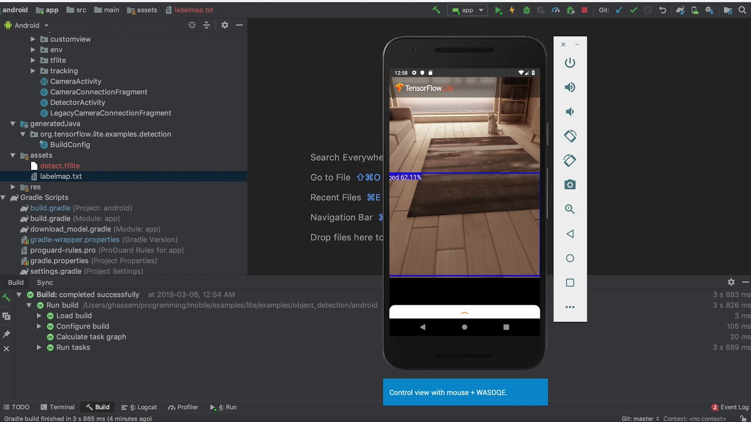
物件偵測-應用程式
https://www.tensorflow.org/lite/examples?hl=zh-tw

Slide 37
AI模型的邊緣運算設備

Slide 38
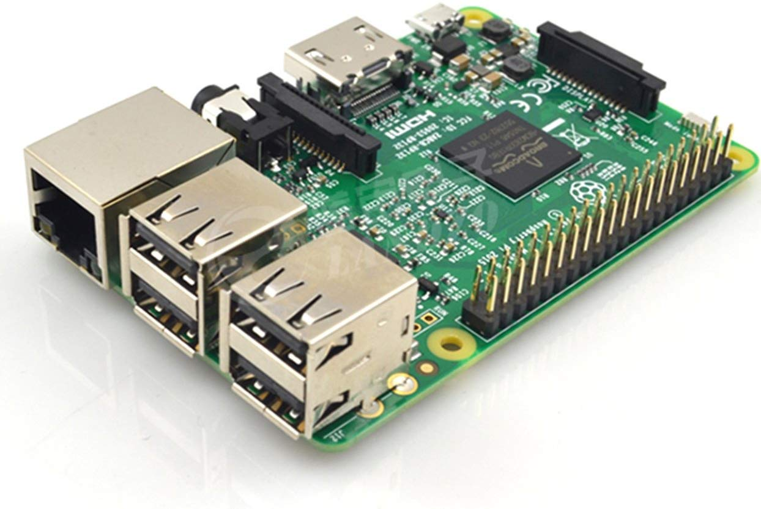
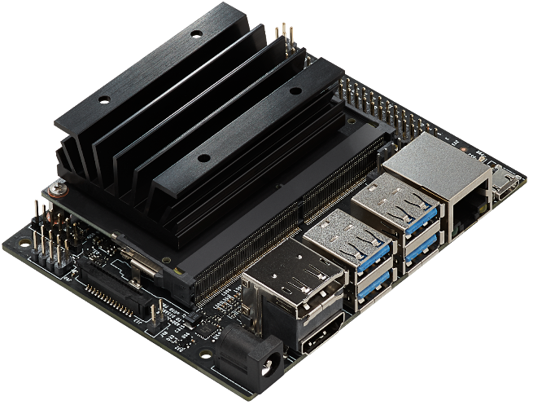
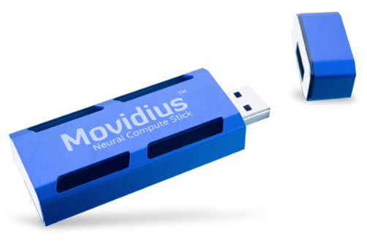
Edge Device For AI ?
Raspberry Pi
Jetson Nano
Intel® Movidius compute stick

Slide 39
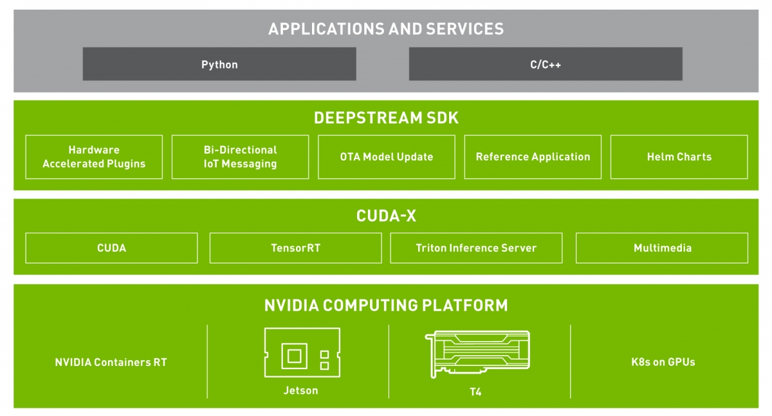
NVIDIA SDK for Jetson

Slide 40
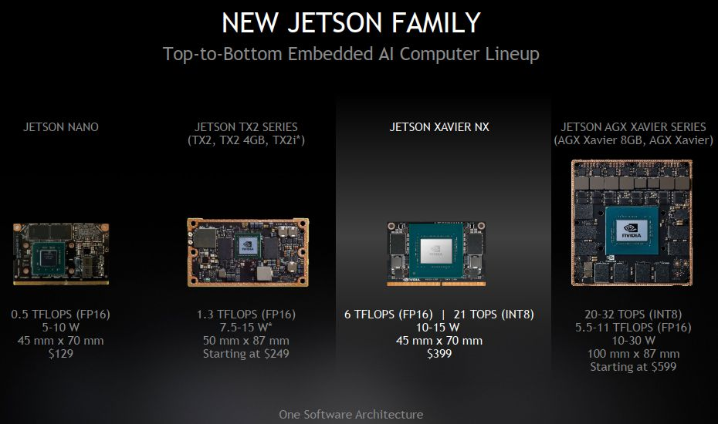
Edge Device of NVIDIA Jetson Series
https://www.youtube.com/watch?v=Y43W04sMK7I
Notes:
Nvidia 推出一系列專為 AI 模型運算所推出的 Edge device ，Nvidia Jetson 系統提供更快的速度及更低的耗能執行AI 應用軟體，每個系統都是一個完整的模組系統，具有CPU、GPU、DRAM、PMIC、快閃儲存裝置，Jetson 也是一個可擴中的平台，可自行設計主機板將Jetson 模組插上。

Slide 41
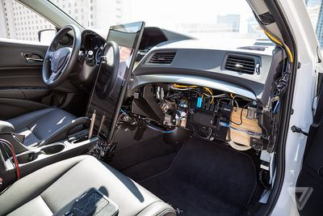
Edge Device 自動駕駛 ?
https://www.youtube.com/watch?v=KTrgRYa2wbI
Notes:
George Hotz‘s 自駕車，初期的自駕車是把整台電腦放入車內，可看到車內有太多線路，很容易碰觸到就可能斷掉、接觸不良。

Slide 42
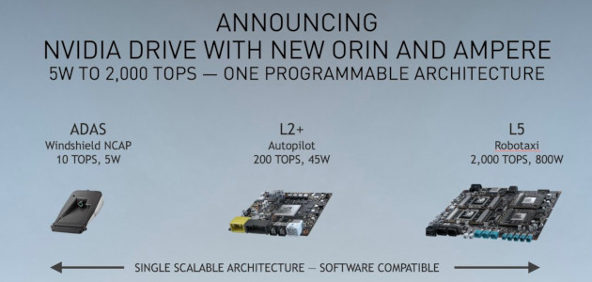
NVIDIA DRIVE AGX Pegasus
Notes:
Nvidia 特別針對自駕車與自動化機器人打造 NVIDIA DRIVE AGX Pegasus 的 edge device ，不只是效能能足夠執行自駕車的各種辨識系統，體積也可以很輕易的將此款 edge device 放入車內

Slide 43
佈署 AI 模型於邊緣運算設備

Slide 44

AI 模型如何佈署在Edge Device ?
Q1 : Edge device 是為了讓我們的 AI 模型可以在場域中即時的辨識，硬體結構不能太大的情況下侷限了邊緣設備的效能，我們如何將AI模型放入邊緣設備?
Q2 :縮小模型雖然可以提升運算速度，但是可能造成
辨識率不佳 ?
-- 縮小 AI 模型
-- 使用 TensorRT 優化模型
-- 使用 TensorRT 軟體包，提升模型的在GPU 上的
執行速度並且能維持模型原有的辨識率

Slide 45
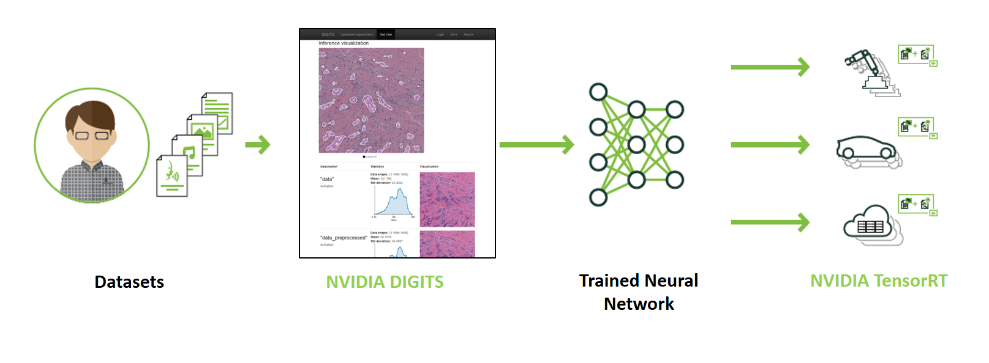
Deep learning training to deployment workflow
NVIDIA DIGITS
Tensorflow
Pytorch
…
https://devblogs.nvidia.com/deploying-deep-learning-nvidia-tensorrt/

Slide 46
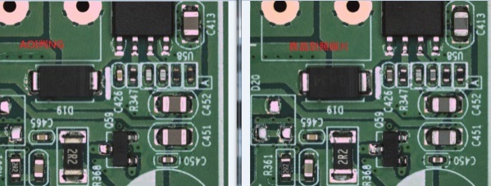
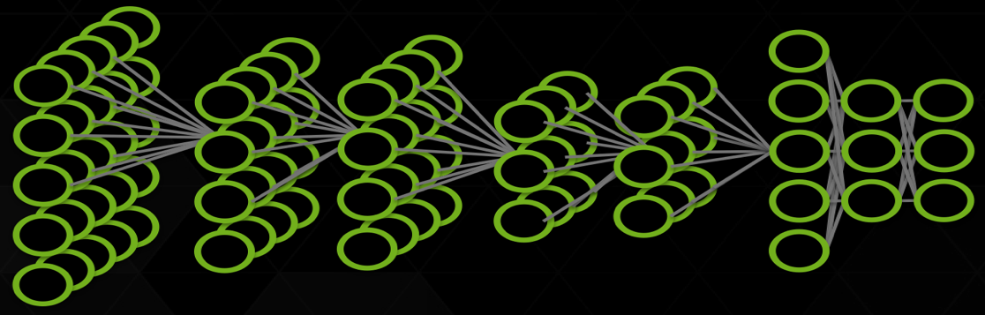

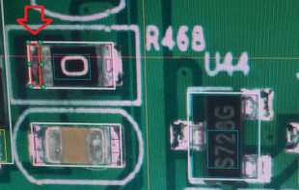
AI inference procedure
Train:
Errors
DNN
scratch
Lack
Inference:
DNN
scratch
TensorRT
Notes:
AOI 領域也會使用到深度學習運算

Slide 47
TensorRT 簡介
TensorRT 是以 C++ 撰寫的推論 (Inference )函示庫，NVIDIA 推出用於其GPU與深度學習加速器上加速推論的效率，這項技術是為了補充 Training Framework (TensorFlow , Caffe, PyTorch, MXNet, etc) 於推論上的不足， TensorRT 的方法主要是透過轉換精度 (FP32 .FP16 or INT8) 並改進延遲 (Latency)、吞吐量 (throughput) 和效率 (Efficiency)，而現今TensorRT已經有支援多個 Training Framework 可透過 python /C++ 的API進行轉檔產生 TensorRT 模型，如 Caffe, TensorFlow ,PyTorch , Chainer 和 MXNet，而 Tensorflow 更是已經將 TensorRT 整合在 Framework 中，除了 Caffe 可以直接使用 TensorRT Parser (模型解析器) 進行轉換，其餘的 Framework 需先轉成 ONNX 通用格式再用 TensorRT Parser 進行轉檔。
Notes:
Inference (推論)，不要中英文夾雜

Slide 48
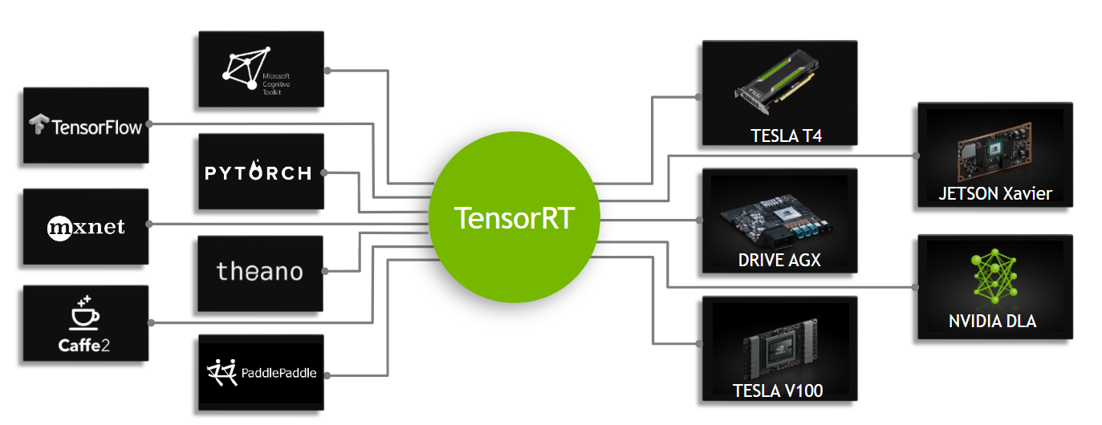
TensorRT application with GPU solution

Slide 49
5 Critical Factors of Deep Learning Inference
Efficiency:(提高)
每台司服器的硬體規個都是固定的情況下，為提高Throughput，增加軟體運行的效率。
Throughput:(提高)
在某個時刻能輸出多少量，在這裡是指 inference/second 或是 samples/second，這對每
台機器是否能高校的運作至關重要。
Latency:(降低)
執行 inference 的時間通常以毫秒為單位，低延遲不但可以降機整體預測的時間，也增加軟體的流暢度。
Accuracy:(維持)
一個訓練過後的神經網路，用於 inference 時正確預測的能力。
Memory usage:(降低)
系統在部屬神經網路模型時，如模型太大會導致占用到太多記憶體，有效降低模型占用的記憶體資源也非常重要。

Slide 50
The build phase performs the following optimizations on the layer graph
Elimination of layers whose outputs are not used
Elimination of operations which are equivalent to no-op
Fusion of convolution, bias and ReLU operations
Aggregation of operations with sufficiently similar parameters and the same source tensor (for example, the 1x1 convolutions in GoogleNet v5’s inception module)
Merging of concatenation layers by directing layer outputs to the correct eventual destination.
Notes:
https://docs.nvidia.com/deeplearning/sdk/tensorrt-developer-guide/index.html#dla_layers
寫稿

Slide 51
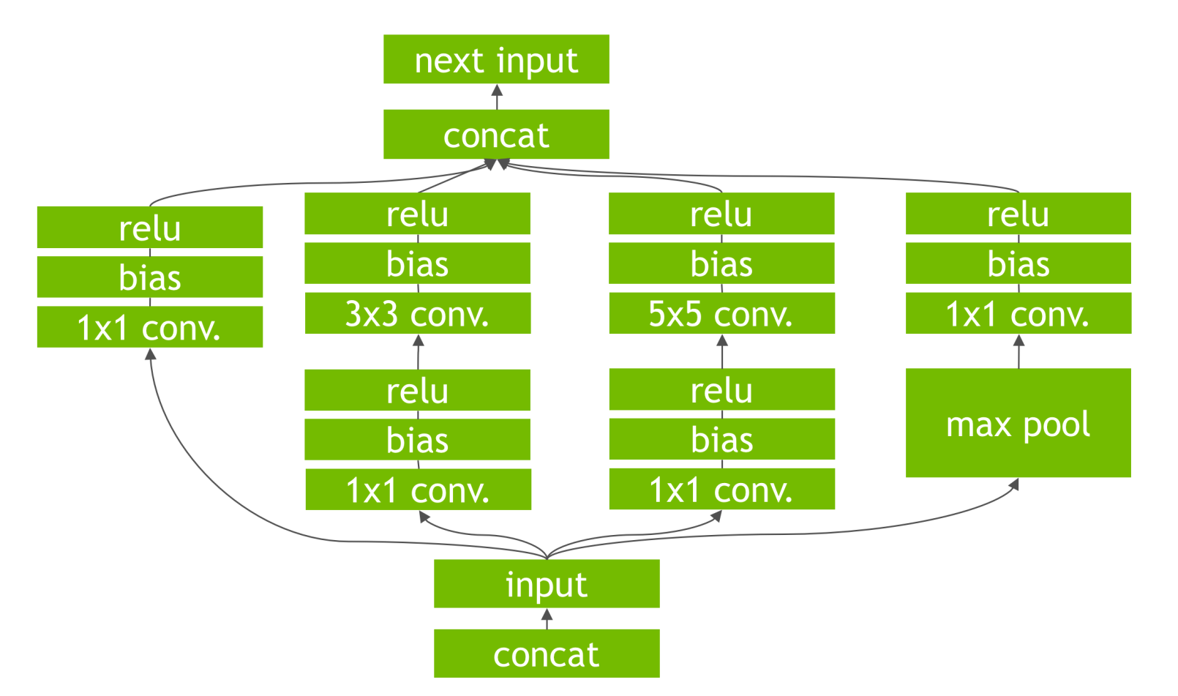
Fuse network layers
Inception structure in googlenet

Slide 52
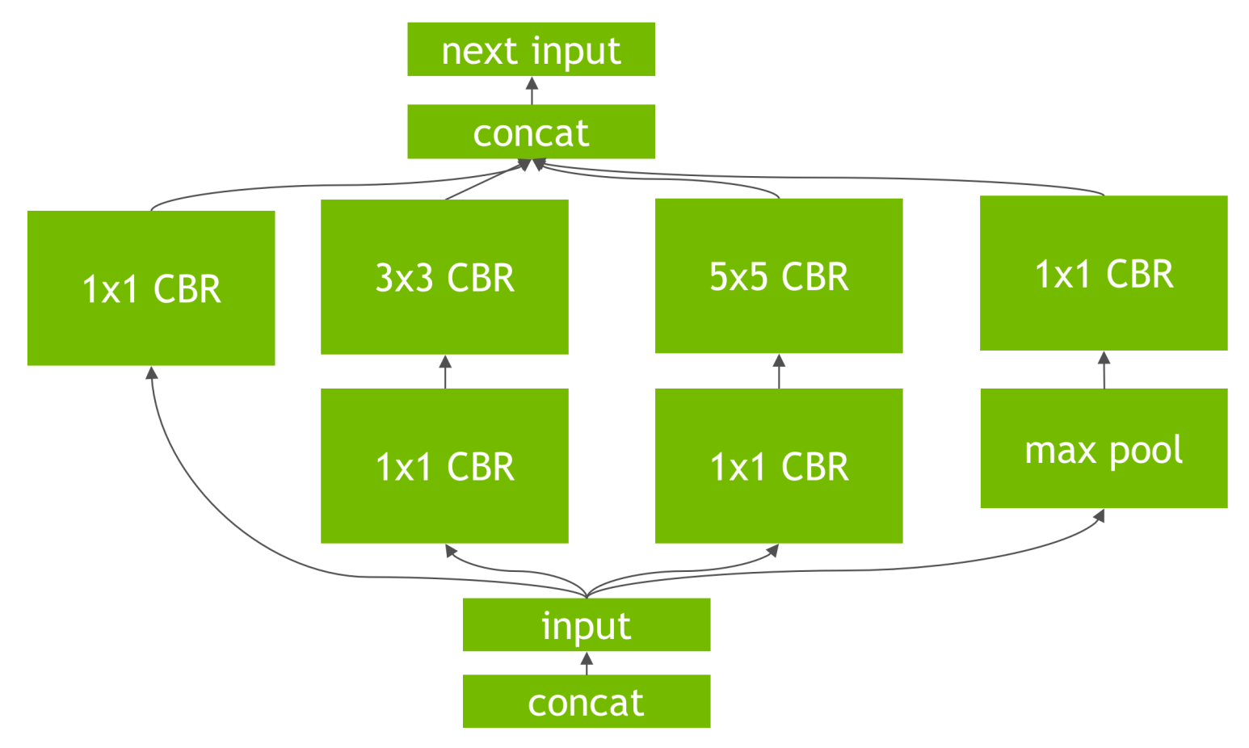
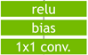
Graph optimization - Vertical fusion
Notes:
1.在做convolution的時候會有三層: ReLU、bias、conv. 這邊將三層合併 (如右圖CBR) 使用單個kernel執行， 這邊可以比喻成我們買三個東西原本是分開結帳，而TensorRT 改成三個東西一起結帳。
##TensorRT also recognizes layers that share the same input data and filter size, but have different weights. Instead of three separate kernels, TensorRT fuses them horizontally into a single wider kernel as shown for the 1×1 CBR layer in the right side of Figure 4.

Slide 53
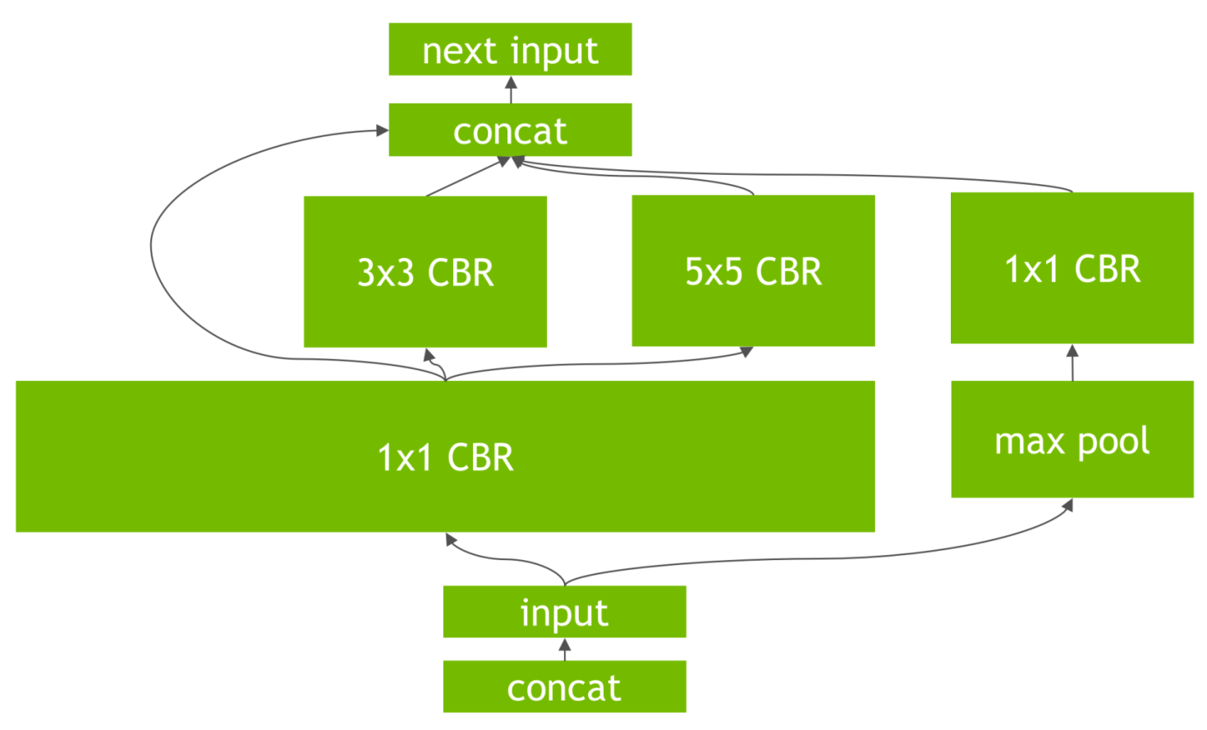
Graph optimization -Horizontal fusion
Notes:
2.而 TensorRT也可以認得共享相同input 數據以及filer 大小，但是不同權重的layer，如1X1 conv. 將其合併成1X1 CBR，將它們水平融合為單一個較寬的kernel所執行。

Slide 54
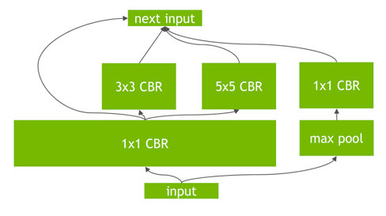
Graph optimization concat elision
Notes:
3. TensorRT完全可以實現直接接到需要的地方，不用專門做concat的操作，所以這一層也可以取消掉
此過程可以看到兩個框框彼此之間是不相關的，因此我們可以單獨啟用兩個stream，分別運算

Slide 55
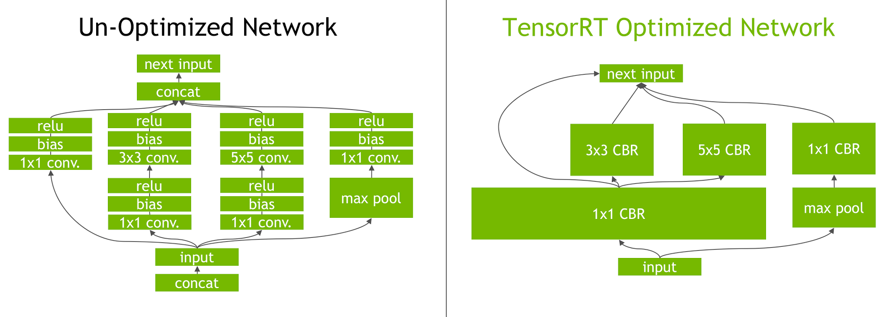
reduces kernel launches
https://devblogs.nvidia.com/tensorrt-3-faster-tensorflow-inference/
Notes:
結論 : 將layer融合可降減少kernel的啟動的次數，並避免layer跟layer之間內存過多的存取與寫入的過程
https://devblogs.nvidia.com/tensorrt-3-faster-tensorflow-inference/
https://devblogs.nvidia.com/deploying-deep-learning-nvidia-tensorrt/

Slide 56
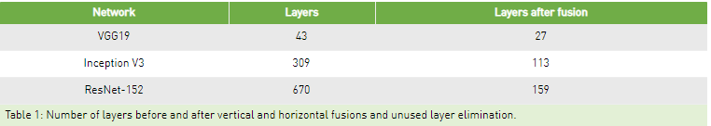
Fusion layers of Network
https://devblogs.nvidia.com/tensorrt-3-faster-tensorflow-inference/
tensorrt-developer-guide
https://docs.nvidia.com/deeplearning/sdk/tensorrt-developer-guide/index.html#dla_layers
Notes:
https://docs.nvidia.com/deeplearning/sdk/tensorrt-developer-guide/index.html#dla_layers

Slide 57


benchmark test
https://devblogs.nvidia.com/tensorrt-3-faster-tensorflow-inference/
Notes:
此圖可以看到在latency(延遲)不變的情況下，TensorRT 比TensorFlow的throughput(吞吐量)多達18倍，但我們實際來看Nvidia在github所提供的實際數據，可以看到TensorRT大約快1.5-4倍，下一張Slide可以看到。

Slide 58

BERT model -- TensorFlow
Inference performance: NVIDIA DGX-2 (1x V100 32G)
https://github.com/NVIDIA/DeepLearningExamples/tree/master/TensorFlow/LanguageModeling/BERT
Notes:
Nvidia github的範例，BERT, or Bidirectional Encoder Representations from Transformers為一種語言模型，廣泛被運用在NLP 自然語言處裡的領域，BERT model for TensorFlow 用tensorRT轉精確度，比較Throughput(吞吐量) 跟Latency(延遲)，速度最高提升快4倍

Slide 59
Jasper model -- PyTorch
Inference performance: NVIDIA DGX-2 (1x V100 32G)
 |  | FP16 Latency (ms) Percentiles |  | FP32 Latency (ms) Percentiles |  | FP16/FP32 speed up
BS | Sequence Length (in seconds) | 90% | Avg | 90% | Avg | Avg
1 | 2 | 56.11 | 51.77 | 67.75 | 64.96 | 1.25
4 | 2 | 54.84 | 60.74 | 74.00 | 81.01 | 1.33
8 | 2 | 57.15 | 52.47 | 90.56 | 84.58 | 1.61
16 | 2 | 58.27 | 53.26 | 113.25 | 98.56 | 1.85
1 | 7 | 49.16 | 48.31 | 64.53 | 63.90 | 1.32
4 | 7 | 50.87 | 50.07 | 109.33 | 108.17 | 2.16
8 | 7 | 63.57 | 60.64 | 163.95 | 163.49 | 2.70
16 | 7 | 82.15 | 81.46 | 196.15 | 195.36 | 2.40
1 | 16.7 | 49.68 | 48.76 | 89.10 | 88.57 | 1.82
4 | 16.7 | 66.60 | 65.88 | 220.50 | 219.42 | 3.33
8 | 16.7 | 85.42 | 85.11 | 293.80 | 290.58 | 3.41
16 | 16.7 | 140.76 | 137.31 | 345.26 | 342.64 | 2.50
https://github.com/NVIDIA/DeepLearningExamples/tree/master/PyTorch/SpeechRecognition/Jasper
Notes:
Nvidia github的範例，Jasper model for PyTorch 在沒有用tensorRT時，比較FP32/FP16 的Latency，大約快2-3倍
Jasper: An End-to-End Convolutional Neural Acoustic Model ，於2019發表的model，適用於NLP 自然語言處裡

Slide 60
Jasper model -- PyTorch
Inference performance: NVIDIA T4
Sequence Length (in seconds) | Batch size | TRT FP16 Throughput (#sequences/second) Percentiles |  | PyTorch FP16 Throughput (#sequences/second) Percentiles |  | TRT/PyTorch Speedup
 |  | 90% | Avg | 90% | Avg
2 | 1 | 71.002 | 71.987 | 42.974 | 43.166 | 1.668
 | 4 | 231.528 | 239.686 | 130.055 | 135.660 | 1.767
 | 8 | 310.224 | 316.536 | 215.401 | 228.805 | 1.383
 | 16 | 389.086 | 401.267 | 288.353 | 307.070 | 1.307
7 | 1 | 61.792 | 63.537 | 34.098 | 34.639 | 1.834
 | 4 | 113.108 | 114.507 | 66.947 | 67.704 | 1.691
 | 8 | 118.878 | 120.367 | 83.208 | 84.187 | 1.430
 | 16 | 122.909 | 124.190 | 102.212 | 103.049 | 1.205
16.7 | 1 | 38.665 | 39.363 | 21.267 | 21.456 | 1.835
 | 4 | 47.754 | 48.287 | 29.146 | 29.470 | 1.639
 | 8 | 51.051 | 51.489 | 37.565 | 37.834 | 1.361
 | 16 | 53.316 | 53.773 | 45.217 | 45.560 | 1.180
https://github.com/NVIDIA/DeepLearningExamples/tree/master/PyTorch/SpeechRecognition/Jasper/trt
Notes:
Jasper model (pytorch) 在Nvidia T4上比較tensorRT FP16與PyTorch FP16 吞吐量比較。

Slide 61
JETSON NANO demo

Slide 62

AI Learning Kit

Slide 63
AI inference 實作 -Digits 訓練模型

Slide 64

進入 Digits

Slide 65

準備預訓練之圖片

Slide 66

選擇圖片存放的路徑

Slide 67

開始製作 Dataset

Slide 68

訓練模型

Slide 69

選擇預訓練的資料集

Slide 70

選擇訓練的模型架構

Slide 71
AI inference 實作 - 佈署 Digits 模型

Slide 72
取出必要的檔案
1. caffemodel: 模型的權重、bias、...等
2. deploy.prototxt: 模型的架構
3. mean.jpg : DIGITS 為了減少運算量，所以將每張圖片減去平均圖片
4. label.txt : 辨識的物種
5. test image: 預測圖片

Slide 73

至此資料夾中取出模型

Slide 74

到 container 中查看路徑
進入 Digits container 中取出模型，輸入以下指令
docker exec -it digits_XX bash
至 jobs資料夾找到存放 caffemodel 、 deploy.prototxt 的路徑

Slide 75
將模型取出
docker cp {container ID}:{container 路徑} 目的地存放路徑
1. caffemodel: 模型的權重、bias、...等
2. deploy.prototxt: 模型的架構

Slide 76

至此資料夾中取出平均圖片

Slide 77

到 container 中查看路徑
進入 Digits container 中取出模型，輸入以下指令
docker exec -it digits_XX bash
至 jobs資料夾找到存放 平均圖片、lable.txt 的路徑

Slide 78
將平均圖片取出
docker cp {container ID}:{container 路徑} 目的地存放路徑
3. mean.jpg : DIGITS 為了減少運算量，所以將每張圖片減去平均圖片
4. label.txt : 辨識的物種

Slide 79
將必要的檔案放入邊緣運算機器
docker cp 目的地檔案路徑 {container ID}:{container 存放路徑}
1. caffemodel: 模型的權重、bias、...等
2. deploy.prototxt: 模型的架構
3. mean.jpg : DIGITS 為了減少運算量，所以將每張圖片減去平均圖片
4. label.txt : 辨識的物種

Slide 80
其他應用
https://github.com/NVIDIA-AI-IOT

Slide 81
人臉辨識

Slide 82
人臉辨識
人臉辨識，特指利用分析比較臉部視覺特徵資訊進行身分鑑別的電腦技術。
臉部辨識攝影機
廣義的臉部辨識實際包括構建臉部辨識系統的一系列相關技術，包括臉部圖像採集、臉部定位、臉部辨識預處理、身分確認以及身分尋找等；而狹義的臉部辨識特指通過臉部進行身分確認或者身分尋找的技術或系統。
臉部辨識是一項熱門的電腦技術研究領域，它屬於生物特徵辨識技術，是對生物體（一般特指人）本身的生物特徵來區分生物體個體。生物特徵辨識技術所研究的生物特徵包括臉、指紋、手掌紋、虹膜、視網膜、聲音（語音）、體形、個人習慣（例如敲擊鍵盤的力度和頻率、簽字）等，相應的辨識技術就有臉部辨識、指紋辨識、掌紋辨識、虹膜辨識、視網膜辨識、語音辨識（用語音辨識可以進行身分辨識，也可以進行語音內容的辨識，只有前者屬於生物特徵辨識技術）、體形辨識、鍵盤敲擊辨識、簽字辨識等。
https://zh.wikipedia.org/wiki/%E4%BA%BA%E8%84%B8%E8%AF%86%E5%88%AB

Slide 83
人臉辨識技術的困難
雖然人臉識別有很多其他識別無法比擬的優點，但是它本身也存在許多困難。人臉識別被認為是生物特徵識別領域甚至人工智慧領域最困難的研究課題之一。人臉識別的困難主要是人臉作為生物特徵的特點所帶來的。人臉在視覺上的特點是：
1. 不同個體之間的區別不大，所有的人臉的結構都相似，甚至人臉器官的結構外形都很相似。這樣的特點對於利用人臉進行定位是有利的，但是對於利用人臉區分人類個體是不利的。
2. 人臉的外形很不穩定，人可以通過臉部的變化產生很多表情，而在不同觀察角度，人臉的視覺圖像也相差很大，另外，人臉識別還受光照條件（例如白天和夜晚，室內和室外等）、人臉的很多遮蓋物（例如口罩、墨鏡、頭髮、鬍鬚等）、年齡、拍攝的姿態角度等多方面因素的影響。
https://zh.wikipedia.org/wiki/%E8%87%89%E9%83%A8%E8%BE%A8%E8%AD%98%E7%B3%BB%E7%B5%B1

Slide 84


人臉辨識流程
人臉辨識經典的流程分為三個步驟:
1. 人臉檢測(Face Detection)；2. 人臉對齊(Face Alignment) ；3. 人臉特徵表徵(Feature Representation)
基於傳統機器學習的人臉辨識一般分為高維人工特徵提取(例如 : LBP, Gabor)和降維(例如 : PCA, LDA)兩個步驟。在深度學習流行之後，我們可以從原始圖像空間直接學習判別性的人臉表示，實現端到端的人臉辨識模型。
Classifier
Stallone
Notes:
人臉對齊(Facial alignment)： 可以看作在一張人臉影象搜尋人臉預先定義的點（也叫人臉形狀），通常從一個粗估計的形狀開始，然後通過迭代來細化形狀的估計。在搜尋的過程中，兩種不同的資訊被使用，一個是人臉的外觀（Appearance） ，另一個是形狀（Shape）。形狀提供一個搜尋空間上的約束條件。
人臉對齊主要將人臉中的 eyes, mouth, nose and chin 檢測出來，用特徵點標記出來。

Slide 85

人臉辨識-深度學習
過去幾年，深度學習正在徹底改變人臉辨識的領域。由於GPU的計算效率不段提升，在2015年由Google所提出的Facenet，在LFW人臉資料庫以99.63%的最佳成績刷新了記錄，由於其易於理解的演算原理以及應用方便，使得Facenet在眾多競爭者中（如DeepFace、DeepID、Face++…等）異軍突起，成為目前最流行的臉部識別技術。
Florian Schroff, Dmitry Kalenichenko, James Philbin
(Submitted on 12 Mar 2015 (v1), last revised 17 Jun 2015 (this version, v3))

Slide 86
人臉辨識應用-國家安全
https://www.ithome.com.tw/tech/121694
Notes:
國外也有針對加速通關的應用，但更多是基於反恐及安全因素的犯罪偵防應用，畢竟歐美恐怖攻擊事件頻傳。例如2017年美國國土安全部（DHS），開始於全美9座國際機場，安裝臉部掃描裝置，對所有離境旅客施行臉部辨識，包含外國旅客及美國公民，目的是為了與DHS的資料庫進行身分核對。

Slide 87

人臉辨識應用-機場安檢
日本東京成田機場使用臉部辨識系統，加速查驗護照、入境速度，只要約10秒就能完成審查，錯誤率僅0.01%。
https://news.ltn.com.tw/news/world/breakingnews/2458231

Slide 88
人臉辨識應用-應用程式
Google相簿透過人臉辨識幫你區分相片。
手機人臉辨識解鎖
https://applebase.net/face-detection-in-google-photos-app-now-recognizes-cats-and-dogs-by-name/

Slide 89


人臉辨識應用-商業應用
演唱會
觀光景點、車站
https://nippontrend.com/tw/article/2017022701984.html?page=1
https://www.chinatimes.com/realtimenews/20180122005023-260410?chdtv
Notes:
遏止高價黃牛票 嵐演唱會採臉部辨識入場

Slide 90


人臉辨識應用-門禁與廠區管理
https://www.digitimes.com.tw/iot/article.asp?cat=158&id=0000561390_fp74s3dq8zbkqd17u7834
Notes:
國內半導體產業運用人臉辨識提高場域安全，EX: 台積電、日月光等等，透過機器辨識能更有效率且準確的防止可疑人士進入廠區

Slide 91

機器學習開發流程-prepare data
https://medium.com/@NvidiaAI/accelerating-the-entire-deep-learning-pipeline-bff0e4e05fc

Slide 92
人臉辨識數據集
LFW，FDDB與FRVT等數據集就像一張試卷，在答案固定的情況下被一波又一波的人反覆研究，早已變得透明。但是時日，除了宣傳炒作目的外還有人用數據 集成績作為算法好壞的評價標準，這是不客觀的。
Notes:
LFW，FDDB與FRVT 這些數據及主要是測試人臉辨識準確度的一個標準

Slide 93

Labeled Faces in the Wild Home (LFW)
無約束自然場景人臉識別數據集，該數據集由13000多張全世界知名人士互聯網自然場景不同朝向，表情和光照環境人臉圖片組成，共有5000多人，其中有1680人有2張或2 張以上人臉圖片。每張人臉圖片都有其唯一的姓名ID和序號細分分開。
http://vis-www.cs.umass.edu/lfw/
Notes:
LFW数据集主要测试人脸识别的准确率，该数据库从中随机选择了6000对人脸组成了人脸辨识图片对，其中3000对属于同一个人2张人脸照片，3000对属于不同的人每人1张人脸照片。测试过程LFW给出一对照片，询问测试中的系统两张照片是不是同一个人，系统给出“是”或“否”的答案。通过6000对人脸测试结果的系统答案与真实答案的比值可以得到人脸识别准确率

Slide 94
Labeled Faces in the Wild Home (LFW)
LFW的標準測試協議包括6000對人臉的十折確認任務，每折包括300對正例和300對反例，採用十折平均精度作為性能評價指標。
2013年之前，主要技術路線為人造或基於學習的局部描述子+測度學習。
2014年之後，主要技術路線為深度學習。
2014年以來，深度學習+大數據（海量的有標註人臉數據）成為人臉識別領域的主流技術路線，其中兩個重要的趨勢為：
1）網絡變大變深（VGGFace16層，FaceNet22層） 。
2）數據量不斷擴大（DeepFace 400萬，FaceNet2億），大數據成為提升人臉識別性能的關鍵。
https://www.jiqizhixin.com/articles/2017-10-20-9

Slide 95

LFW 歷年精度
Notes:
自从LFW发布以来，性能被不断刷新。2013年之前，主要技术路线为人造或基于学习的局部描述子+测度 学习。2014年之后，主要技术路线为深度学习。

Slide 96

Deep learning + big data
https://www.researchgate.net/figure/State-of-the-art-methods-on-LFW-at-time-of-publishing-Sorted-by-accuracy-descending_tbl1_300795728

Slide 97

YouTube Faces DB
YouTube Faces DB 是一個臉部影片數據庫，旨在研究視頻中無限制的面部識別問題。
數據集包含1595個不同人,3425個視頻。 所有視頻都是從YouTube下載的。 每個主題平均提供2.15個視頻。 剪輯持續時間最短為48幀，最長剪輯為6,070幀，視頻剪輯的平均長度為181.3幀。
http://vis-www.cs.umass.edu/fddb/index.html#download

Slide 98

Face Detection Data Set and Benchmark (FDDB)
無約束自然場景人臉檢測數據集，該數據集包含在從各個不同自然場景不面對拍攝的2845幅圖像中的5171個人臉。每個人臉都有其規定的坐標位置。

Slide 99

WIDER FACE: A Face Detection Benchmark
WIDER FACE數據集是一個臉部檢測基準數據集。WIDER數據集中選擇了32,203張圖像，並標記了393,703張在比例，姿勢和遮擋方面具有高度可變性的面部，如示例圖像中所示。 WIDER FACE數據集基於61個事件類別進行組織。 對於每個事件類別，我們隨機選擇40％/ 10％/ 50％數據作為訓練，驗證和測試集。 我們採用與PASCAL VOC數據集相同的評估指標。
http://shuoyang1213.me/WIDERFACE/
Notes:
Scale 大規模的人臉、Pose 姿勢、occlusion 被遮擋的人臉、expression 各種不同表情的人臉、makeup 臉部有化妝的人臉、或是在不同光線下的人臉 將這幾類去做辨識。

Slide 100

Large-scale CelebFaces Attributes (CelebA) Dataset
CelebFaces屬性數據集（CelebA）是一個大規模的面部屬性數據集，其中包含200,000多個名人圖像，每個圖像都有40個屬性註釋。 此數據集中的圖像涵蓋了較大的姿勢變化和背景雜波。 CelebA具有多種多樣，數量眾多且註釋豐富的特點，包括10,177個身份，202,599張人臉圖像，以及5個地標位置，每個圖像40個二進制屬性註釋。
Notes:
Big_Lips：大嘴唇
Big_Nose：大鼻子
Black_Hair：黑发
Blond_Hair：金发
Blurry：模糊的
Brown_Hair：棕发

Slide 101

機器學習開發流程-training

Slide 102
人臉辨識
安裝步驟
https://www.pyimagesearch.com/2018/06/18/face-recognition-with-opencv-python-and-deep-learning/
Face Recognition GitHub
https://github.com/ageitgey/face_recognition
https://face-recognition.readthedocs.io/en/latest/readme.html#face-recognition
http://blog.dlib.net/2017/02/high-quality-face-recognition-with-deep.html
# best face recognition
https://github.com/deepinsight/insightface
Notes:
ResNet-34

Slide 103

人臉辨識原理- Face detection
Step 1: Finding all the Faces
Face detection went mainstream in the early 2000's when Paul Viola and Michael Jones invented a way to detect faces that was fast enough to run on cheap cameras. However, much more reliable solutions exist now. We’re going to use a method invented in 2005 called Histogram of Oriented Gradients — or just HOG for short.
Face detection is a great feature for cameras. When the camera can automatically pick out faces, it can make sure that all the faces are in focus before it takes the picture. But we’ll use it for a different purpose — finding the areas of the image we want to pass on to the next step in our pipeline.
https://medium.com/@ageitgey/machine-learning-is-fun-part-4-modern-face-recognition-with-deep-learning-c3cffc121d78
Notes:
第1步：查找所有面孔
人臉檢測在2000年代初期成為主流，當時保羅·維奧拉（Paul Viola）和邁克爾·瓊斯（Michael Jones）發明了一種檢測人臉的方法，該方法可以足夠快地運行在廉價相機上。 但是，現在存在更可靠的解決方案。 我們將使用一種在2005年發明的方法，稱為“定向梯度直方圖”，簡稱“ HOG”。

Slide 104
HOG 原理
使用HOG分類器有很多好處。首先，使用圖像上的滑動子窗口進行訓練，因此不需要像Haar分類器中那樣進行採樣和參數操作。
步驟如下：
1）灰色化（將圖像看做一個x，y，z（灰度）的三維圖像）；
2）採用伽瑪校正法對輸入圖像進行顏色空間的標準化（歸一化）；目的是調節圖像的對比度，降低圖像局部的陰影和光照變化造成的影響，同時可以抑制噪聲的干擾；
3）計算圖像每個預期的梯度（包括大小和方向）；主要是為了捕獲輪廓信息，同時越來越弱化光照的干擾。
4）將圖像劃分成小單元格（例如6 * 6像素/單元格）；
5）統計每個單元的梯度直方圖（不同梯度的個數），即可形成每個單元的描述符；
6）將每個幾個單元格組成一個塊（例如3 * 3個單元/塊），一個塊內所有單元格的特徵描述符串聯起來便得到該塊的HOG特徵描述符。
7）將圖像圖像的所有塊的HOG特徵描述符串聯起來就可以得到該圖像（你要檢測的目標）的HOG特徵描述符了。
https://blog.csdn.net/shenziheng1/article/details/72581992
Notes:
在一副圖像中，局部目標的表象與形狀能夠被梯度或邊緣的方向密度分布很好的描述

Slide 105

HOG-滑動視窗
為此，我們將圖像分成每個16 * 16像素的小方塊。在每個正方形中，我們將計算出每個主要方向(9個bin,-180~180)上指向多少個漸變（向上，向右指向，向右指向等等）。然後，我們將圖像中的那個正方形替換為最強的箭頭方向。
Notes:
Dalal提出的Hog特征提取的过程：把样本图像分割为若干个像素的单元（cell），把梯度方向平均划分为9个区间（bin），在每个单元里面对所有像素的梯度方向在各个方向区间进行直方图统计，得到一个9维的特征向量，每相邻的4个单元构成一个块（block），把一个块内的特征向量联起来得到36维的特征向量，用块对样本图像进行扫描，扫描步长为一个单元。最后将所有块的特征串联起来，就得到了人体的特征。例如，对于64*128的图像而言，每16*16的像素组成一个cell，每2*2个cell组成一个块，因为每个cell有9个特征，所以每个块内有4*9=36个特征，以8个像素为步长，那么，水平方向将有7个扫描窗口，垂直方向将有15个扫描窗口。也就是说，64*128的图片，总共有36*7*15=3780个特征。

Slide 106

Hog-識別臉部特徵
現在要識別面孔，我們需要找到圖像中看起來與從其他訓練面孔中提取的已知HOG模式最相似的部分

Slide 107

HOG-擷取臉部圖像
使用HOG識別從與背景隔離的圖像中識別臉部。您可以在下面看到觀察結果：

Slide 108

mtcnn
MTCNN的整體設計思路很好，它使用多任務方法將人臉檢測和人臉對齊集成到了一個框架中實現，分三個流程：P-Net，R-Net，O-Net。
0 ）首先按不同比例縮放照片，形成圖片的特徵金字塔作為P-Net輸入。
1）P-Net主要獲得了人臉區域的候選窗口和邊界框的回歸向量，並用|該邊界框做回歸，對候選窗口進行校準，然後通過NMS來合併高度重疊的候選框。
2）然後將候選框輸入R-Net網絡訓練，利用邊界框的回歸值微調候選窗體，再利用NMS去除重營窗體。
3）O-Net功能與R-Net作用類似以，只是在去除重候選窗口的同時，顯示五個人臉關鍵點定位。 O-Net
MTCNN同Cascade CNN-樣也是基於cascade的框架，但是降低了模型整體複雜度，使其更好落地到工業界應用。
https://arxiv.org/abs/1604.02878

Slide 109

人臉辨識原理- Posing and Projecting
Step 2: Posing and Projecting Faces
We isolated the faces in our image. But now we have to deal with the problem that faces turned different directions look totally different to a computer:
Humans can easily recognize that both images are of Will Ferrell, but computers would see these pictures as two completely different people.
https://medium.com/@ageitgey/machine-learning-is-fun-part-4-modern-face-recognition-with-deep-learning-c3cffc121d78

Slide 110


人臉辨識原理- Posing and Projecting
Step 2: Posing and Projecting Faces
To account for this, we will try to warp each picture so that the eyes and lips are always in the sample place in the image. This will make it a lot easier for us to compare faces in the next steps.To do this, we are going to use an algorithm called face landmark estimation. There are lots of ways to do this, but we are going to use the approach invented in 2014 by Vahid Kazemi and Josephine Sullivan.
The basic idea is we will come up with 68 specific points (called landmarks) that exist on every face — the top of the chin, the outside edge of each eye, the inner edge of each eyebrow, etc. Then we will train a machine learning algorithm to be able to find these 68 specific points on any face:
The 68 landmarks we will locate on every face. This image was created by Brandon Amos of CMU who works on OpenFace.
You can also use this same technique to implement your own version of Snapchat’s real-time 3d face filters!
https://medium.com/@ageitgey/machine-learning-is-fun-part-4-modern-face-recognition-with-deep-learning-c3cffc121d78
Notes:
但我們將使用Vahid Kazemi和Josephine Sullivan在2014年發明的方法。 GBDT
基本思想是我們將得出存在於每個面部上的68個特定點（稱為地標）-下巴的頂部，每隻眼睛的外邊緣，每根眉毛的內邊緣等。然後，我們將訓練一台機器 學習算法，能夠在任何面孔上找到以下68個特定點：

Slide 111

人臉辨識原理- Posing and Projecting
Step 2: Posing and Projecting Faces
Now that we know were the eyes and mouth are, we’ll simply rotate, scale and shear the image so that the eyes and mouth are centered as best as possible. We won’t do any fancy 3d warps because that would introduce distortions into the image. We are only going to use basic image transformations like rotation and scale that preserve parallel lines (called affine transformations):
Now no matter how the face is turned, we are able to center the eyes and mouth are in roughly the same position in the image. This will make our next step a lot more accurate.
If you want to try this step out yourself using Python and dlib, here’s the code for finding face landmarks and here’s the code for transforming the image using those landmarks.
https://medium.com/@ageitgey/machine-learning-is-fun-part-4-modern-face-recognition-with-deep-learning-c3cffc121d78
Notes:
現在我們知道了眼睛和嘴巴是什麼，我們將簡單地旋轉，縮放和剪切圖像，以使眼睛和嘴巴盡可能居中。 我們不會做任何奇特的3d變形，因為那樣會使圖像失真。 我們將只使用保留平行線的基本圖像變換（例如旋轉和縮放）（稱為仿射變換）：
現在，無論臉部如何旋轉，我們都可以使眼睛和嘴巴居中於圖像中大致相同的位置。 這將使我們的下一步更加準確。
如果您想嘗試使用Python和dlib進行此操作，這裡是用於查找人臉地標的代碼，這是使用這些地標來轉換圖像的代碼

Slide 112

Dlib-標地面部特徵
透過 DLIB 標地人臉64個點，經過旋轉或是放大縮小各個角度後，進行訓練為此提高臉部辨識的準確度。

Slide 113
人臉辨識原理-face recognition
Step 3: Encoding Faces
The simplest approach to face recognition is to directly compare the unknown face we found in Step 2 with all the pictures we have of people that have already been tagged. When we find a previously tagged face that looks very similar to our unknown face, it must be the same person. Seems like a pretty good idea, right?
There’s actually a huge problem with that approach. A site like Facebook with billions of users and a trillion photos can’t possibly loop through every previous-tagged face to compare it to every newly uploaded picture. That would take way too long. They need to be able to recognize faces in milliseconds, not hours.
https://medium.com/@ageitgey/machine-learning-is-fun-part-4-modern-face-recognition-with-deep-learning-c3cffc121d78
Notes:
最簡單的人臉識別方法是將我們在第2步中發現的未知人臉與我們已經被標記的人的所有圖片直接進行比較。 當我們發現之前標記的人臉與未知人臉非常相似時，該人必須是同一個人。
這種方法實際上存在很大的問題。 像Facebook這樣的擁有數十億用戶和一萬億張照片的網站，不可能遍歷所有之前標記的面孔，將其與每張新上傳的照片進行比較。 那將花費太長時間。 他們需要能夠在幾毫秒而不是幾小時內識別出臉部。

Slide 114
人臉辨識原理-face recognition
Step 3: Encoding Faces
The solution is to train a Deep Convolutional Neural Network. But instead of training the network to recognize pictures objects like we did last time, we are going to train it to generate 128 measurements for each face.
The training process works by looking at 3 face images at a time:
Load a training face image of a known person
Load another picture of the same known person
Load a picture of a totally different person
https://medium.com/@ageitgey/machine-learning-is-fun-part-4-modern-face-recognition-with-deep-learning-c3cffc121d78
Notes:
解決方案是訓練深度卷積神經網絡。 但是，與其像上次那樣訓練網絡來識別圖片對象，不如訓練它為每個臉部生成128個測量值。
訓練過程通過一次查看3張面部圖像來進行：
加載已知人物的訓練人臉圖像
加載同一個已知人物的另一張照片
加載完全不同的人的照片

Slide 115


Facenet 模型
https://www.youtube.com/watch?v=soNEnCJP_Co&t=708s

Slide 116


Facenet 模型

Slide 117



Facenet 在複雜的光源和姿勢

Slide 118

人臉辨識原理-face recognition
Step 3: Encoding Faces
Then the algorithm looks at the measurements it is currently generating for each of those three images. It then tweaks the neural network slightly so that it makes sure the measurements it generates for #1 and #2 are slightly closer while making sure the measurements for #2 and #3 are slightly further apart:
https://medium.com/@ageitgey/machine-learning-is-fun-part-4-modern-face-recognition-with-deep-learning-c3cffc121d78
Notes:
步驟3：編碼面部
然後，算法查看針對這三個圖像中的每個圖像當前正在生成的測量。 然後，它會稍微調整神經網絡，以確保它為＃1和＃2生成的測量值稍微接近一些，同時確保＃2和＃3的測量值稍微分開一些：

Slide 119


Triplet loss
Step 3: Encoding Faces
Triplet Loss 是當前應用的很廣泛的一種損失函數，在人臉識別和聚類領域，這是一種很自然的映射與計算損失的方式，比如 FaceNet 裡，通過構建一種 embedding 方式，將人臉圖像直接映射到歐式空間，而優化這種 embedding 的方法可以概括為，構建許多組三元組（Anchor，Positive，Negative），其中 Anchor與 Positive同 label，Anchor與 Negative不同label（在人臉識別裡面，就是 Anchor 與 Positive 是同一個個體，而與Negative是不同個體），通過學習優化這個embedding，使得歐式空間內的Anchor與Positive 的距離比與Negative的距離要近。
https://medium.com/@ageitgey/machine-learning-is-fun-part-4-modern-face-recognition-with-deep-learning-c3cffc121d78

Slide 120
Triplet loss 修正模型

Slide 121

Triplet loss
Step 3: Encoding Faces
Triplet loss
用公式表示就是，將人臉圖像X embedding 到 d 維的歐基里德特徵空間f(x) 。我們希望訓練使得同一個人的不同人臉向量距離小，不同人臉間向量距離大。
：
其中α 是強制的正例和負例之間的 margin，TT是具有基數為NN的訓練集中的三元組的集合。
那麼，損失函數很自然的可以寫為：
其中加號指的，如果中括弧內部分小於0，則沒有損失（Anchor與Positive的距離加上margin小於與Negative的距離），否則計算這個距離為損失。
http://frankchen.xyz/2017/12/01/understanding-triplet-loss-and-example-code/
Notes:
Xa基本人臉圖片 (Anchor)
與Xa 最像(距離最小)的錯誤人臉Xn (negative)
與Xa 最不像(距離最大)的正確人臉Xp (positive)

Slide 122

人臉辨識原理-face re cognition
Step 3: Encoding Faces
這裡比較巧妙地將一個 batch_size 擴充成3倍，設 batch_size=N，那麼每批（1~3*N）中，1~N依次放 anchor₁，anchor₂，…anchor_{N}；(N+1)~2*n裡依次放pos₁，pos₂，…pos_{N}，(2*N+1)~3*N裡依次放neg₁，neg₂，…，neg_{N}。所以雖然模型是三輸入的，但是實際上卻還是單輸入的，這樣有個好處是可以利用在Imagenet上預訓練好的參數進行初始化，加速訓練。親測在某一種圖像的分類上，由於樣本庫比較小，不使用預訓練好的參數初始化的話，最高只能達到60%左右，但是使用了預訓練好的參數初始化後，一輪訓練後正確率即可達到95+%。可見 ImageNet 比賽上獲獎的這些模型的泛化能力極強。
https://blog.csdn.net/yjy728/article/details/79570554

Slide 123

人臉辨識原理-face re cognition
Step 3: Encoding Faces
After repeating this step millions of times for millions of images of thousands of different people, the neural network learns to reliably generate 128 measurements for each person. Any ten different pictures of the same person should give roughly the same measurements.
Machine learning people call the 128 measurements of each face an embedding. The idea of reducing complicated raw data like a picture into a list of computer-generated numbers comes up a lot in machine learning (especially in language translation). The exact approach for faces we are using was invented in 2015 by researchers at Google but many similar approaches exist.
https://medium.com/@ageitgey/machine-learning-is-fun-part-4-modern-face-recognition-with-deep-learning-c3cffc121d78
Notes:
在對成千上萬的人的數百萬張圖像重複此步驟數百萬次之後，神經網絡學會了可靠地為每個人生成128個測量值。 同一個人的任何十張不同圖片都應進行大致相同的測量。
機器學習人員稱每個面孔的128個測量為嵌入。 將諸如圖片之類的複雜原始數據簡化為計算機生成的數字列表的想法在機器學習（尤其是語言翻譯）中引起了很多關注。 我們正在使用的面部精確方法是Google的研究人員於2015年發明的，但存在許多類似的方法。

Slide 124

Facenet 模型架構
Notes:
L2 → L2 normalization 歸一化，讓資料能對應到一個超平面。

Slide 125

FACENET –NN1

Slide 126

FACENET –NN2

Slide 127

FACENET 計算量與準確度

Slide 128


FACENET 模型架構與準確度

Slide 129

Facenet 圖片解析度與準確度

Slide 130

Facenet 資料量與準確度

Slide 131
Facenet 模型優勢
使用Triplet Loss 替代 Softmax Loss
模型輸出為128維的人臉特徵向量
在LFW 上準確度達到99.63%
模型”瘦身”，大幅度減少參數與計算量
通用性良好，可應用到人臉驗證、識別、分類、搜索、跟蹤等多種場景

Slide 132
人臉辨識準確度問題
Question: I'm getting false positives. How can I make face comparisons more strict?
Faces in this system are encoded and represented as 128-dimension points in space (called face vectors). By default, faces are considered a match if the euclidean distance between the face vectors is 0.6 or less.
You can control how strict the comparison is by passing a tolerance parameter to the compare_faces() function:
results = face_recognition.compare_faces(known_face_encodings, face_encoding_to_check, tolerance=0.5)
Using tolerance values lower than 0.6 will make the comparison more strict.
Question: What are some tricks I can use to improve face recognition accuracy?
First, you can use jittering when creating face encodings:
face_encodings = face_recognition.face_encodings(face_image, num_jitters=100)
That will tell dlib to randomly distort your image 100 times (randomly zoomed, rotated, translated, flipped), take the encoding of each version of the image and return the average. This can give you more generic face encodings that work better in some cases with the tradeoff that the algorithm will run more slowly. Whether or not the increase in accuracy is worth the slower runtime depends on your use case.
Second, if you notice that same faces are not detected at all in your original images, you might try using upsampling when looking for faces in the images:
face_locations = face_recognition.face_locations(face_image, number_of_times_to_upsample=2) face_encodings face_recognition.face_encodings(face_image, known_face_locations=face_locations, num_jitters=100)
Passing number_of_times_to_upsample=2 means that the original image will be scaled up twice when looking for faces. This can help find smaller faces in the image that might otherwise be missed but it will cause everything to run much more slowly since the input image will now be much larger.
https://github.com/ageitgey/face_recognition/wiki/Face-Recognition-Accuracy-Problems

Slide 133
人臉辨識準確度問題
Question: Face recognition works well with European individuals, but overall accuracy is lower with Asian individuals.
This is a real problem. The face recognition model is only as good as the training data. Since the face recognition model was trained using public datasets built pictures scraped from websites (celebrities, etc), it only works as well as the source data. Those public datasets are not evenly distributed amongst all individuals from all countries.
Question: Your application only uses one picture of each person to identify them. Can I use more than one picture of each person to make identification more accurate?
Sure! It just requires more work and the best way to do it depends on the kind of application you are building.
Question: Can I re-train the face encoding model to make it more accurate for my images?
The default face encoding model was trained by @davisking on millions of images of faces grouped by individual. Re-training the model is not possible unless you have that volume of data. Adding a few thousand of your own images won't really help. Instead, try building a classifier on top of the current face encodings model like this.
So if you don't have tens of millions of images grouped by individual, you can't really retrain the model yourself. And if you do, let me know so we can combine training data! :)
If you do want to try to retrain the model yourself, you'll need to be familiar with C++ and compiling dlib.
The face encoding model is a ResNet. You can see the dlib C++ DL API definition of it here:
https://github.com/davisking/dlib/blob/master/tools/python/src/face_recognition.cpp#L98-L125
https://github.com/ageitgey/face_recognition/wiki/Face-Recognition-Accuracy-Problems

Slide 134
人臉辨識其他應用

Slide 135
情緒辨識
說明文章
https://medium.com/datadriveninvestor/real-time-facial-expression-recognition-f860dacfeb6a
Facial Expression Recognition GitHub
https://github.com/amineHorseman/facial-expression-recognition-using-cnn
選用原因，此模型較容易整合，但缺點在文章中有提及，所使用的 Kaggle 許多標示有錯誤
Notes:
openCV keras

Slide 136
性別與年齡辨識
性別與年齡辨識說明文章
https://talhassner.github.io/home/publication/2015_CVPR
Age & Gender Model GitHub
https://github.com/dpressel/rude-carnie

Slide 137
Deep fake
Deep fake說明文章
https://buzzorange.com/techorange/2019/05/03/avg-ai-deepfakes/
DEEP FAKE Model GitHub
https://github.com/deepfakes/faceswap

Slide 138
人臉辨識實作

Slide 139
預準備環境
Jatson Nano .
課程分成四個部分
1.learning_kit_face_detection.ipynb : 偵測人臉
2.learning_kit_face_recognition.ipynb : 人臉辨識
3.learning_kit_face_recognition_video.ipynb : 人臉辨識模型預測影片
4.learning_kit_face_recognition_camera.ipynb : 輸入自己的圖片，使用鏡頭預測人臉

Slide 140
加速人臉辨識模型
提生人臉辨識效率辦法:
縮小模型增加運算效率 : - 將MTCNN 換成LFFD https://github.com/YonghaoHe/A-Light-and-Fast-Face-Detector-for-Edge-Devices
將模型轉成TensorRT 優化

Slide 141
LFFD 執行方式
資料夾路徑:/home/ubuntu/Desktop/learning_kit_face_recognition_LFFD/face_detection/demo/
Part 1 . LFFD 人臉偵測+ 人臉識別
將欲辨識的人臉特徵記下 : python3 encodings_LFFD.py
開始進行人臉辨識 : python3 face_recognition_LFFD.py
Part 2. 將LFFD 模型轉 tensorRT 後查看執行速度變化
將MXNET模型轉成 onnx 通用格式 : python3 to_onnx.py
將onnx 模型轉tensorRT 模型 ，並開始進行人臉辨識 : python3 face_recognition_LFFD_tensorRT.py

Slide 142

The End

